Slide 1
Realizace projektŮ v IROP 2021–2027
České Budějovice, 18.03.2025

Slide 2
Program
08:30 – 09:00 Registrace účastníků
09:00 – 09:10 Úvodní slovo, představení Centra pro regionální rozvoj České republiky
09:10 – 10:30 Realizace projektů v IROP 2021 – 2027 (metodický základ)
10:30 – 11:00 Administrace veřejné zakázky vč. postupu v ISKP21+
11:00 – 11:30 Administrace žádosti o změnu vč. postupu v ISKP21+
11:30 – 11:45 Přestávka
11:45 – 13:15 Administrace žádosti o platbu a zprávy o realizaci vč. postupů v ISKP21+
13:15 – 13:30 Udržitelnost, fyzické kontroly a archivace projektů v IROP 2021 - 2027
13:30 – 14:00 Dotazy

Slide 3
Centrum pro regionální rozvoj České republiky
Máme více než 25letou zkušenost s administrací a kontrolou projektů​
Máme pobočky ve 13 krajských městech České republiky
Disponujeme specializovanými odborníky na všech krajských pracovištích
Etablovali jsme odborná pracoviště pro administraci veřejných zakázek v IROP
Od počátku své historie Centrum administrovalo programy za více než 200 mld. Kč (7,35 mld. EUR) a přispělo k realizaci více než 25 tisíc projektů
V aktuálním programovém období 2021–2027 je Centrum jediným zprostředkujícím subjektem pro IROP
Vůči svým klientům jsme maximálně otevření, féroví a spolehliví

Slide 4
Národní dotační programy
Výzva |  | Období příjmu Žádostí
 | Alokace výzvy (Kč) | Datum zahájení příjmu Žádostí | Datum ukončení příjmu Žádostí
ŽIVEL 1 - Obnova obecního a krajského majetku po krizových stavech | 5 000 000 000 | 31.01.2025 | 31. 12. 2025
ŽIVEL 2 - Obnova obecního a krajského majetku | 100 000 000 | 1.Q 2025 | -
ŽIVEL 3 - Obnova bydlení po povodních | 3 500 000 000 | 18.02.2025 | 31.12.2025
ŽIVEL 4 - Pomoc v nouzi - Nouzové prostory | 1 000 000 000 | 01.11.2024 | 30.06.2025
Oživení cestovního ruchu podporou infrastruktury cestovního ruchu | 250 000 000 | 27.01.2025 | 31.03.2025
Podpora obcí s 3001 - 10 000 obyvateli | 660 000 000 | 13.01.2025 | 31.03.2025
Podpora obnovy a rozvoje venkova | 1 040 000 000 | 13.01.2025 | 31.03.2025
Podpora organizací destinačního managementu 2025+ | 90 000 000 | 02.01.2025 | 31.03.2025
Podpora obnovy a rozvoje regionů - Vesnice roku | 49 350 000 | 17.03.2025 | 30.09.2025
https://crr.gov.cz/narodni-dotace/

Slide 5
Územní odbor IROP pro Jihočeský kraj
Adresa: L. B. Schneidera 362/32, České Budějovice
Územní odbor IROP pro Jihočeský kraj
Ing. Petr Bouška, ředitel odboru
E-mail: Petr.Bouska@crr.gov.cz
Mobil: 703 186 860
Vedoucí oddělení hodnocení
a kontroly
Ing. Kateřina Zahradníková
Katerina.Zahradnikova@crr.gov.cz
703 186 861
Vedoucí oddělení realizace
Ing. Marcela Vopelková
Marcela.Vopelkova@crr.gov.cz
703 186 864

Slide 6
Územní odbor IROP pro Jihočeský kraj Oddělení realizace
Manažeři projektu
Mgr. Iveta ČERNÁ tel.: 703 186 865 Iveta.Cerna@crr.gov.cz
Ing. Martina DUDÁKOVÁ tel.: 705 877 066 Martina.Dudakova@crr.gov.cz
Ing. Hana FRITSCHOVÁ tel.: 705 877 068 Hana.Fritschova@crr.gov.cz
Ing. Irena HVOŽDOVÁ tel.: 732 417 942 Irena.Hvozdova@crr.gov.cz
Ing. Jan NEPRAŠ tel.: 705 877 065 Jan.Nepras@crr.gov.cz
Ing. Dagmar Miňovská Zákostelná tel.: 732 154 097 Dagmar.MinovskaZakostelna@crr.gov.cz
Ing. Veronika PEČLOVÁ tel.: 705 877 072 Veronika.Peclova@crr.gov.cz
Ing. Bc. Věra ŠAVLOVÁ tel.: 705 877 069 Vera.Savlova@crr.gov.cz
Ing. Lucie TOŠNER tel.: 705 877 067 Lucie.Tosner@crr.gov.cz
Mgr. Lenka VLACHOVÁ tel.: 705 877 071 Lenka.Vlachova@crr.gov.cz
Administrátor monitorovacího systému
Ing. Jaroslav STLUKA tel.: 703 186 862 Jaroslav.Stluka@crr.gov.cz
Specialistka na administraci VZ
Ing. Ivana Jašková tel.: 703 186 866 Ivana.Jaskova@crr.gov.cz

Slide 7
OBSAH
Dokumentace v IROP 2
Na co si dát pozor během realizace projektů
Veřejné zakázky
Žádosti o změnu
Zpráva o realizaci a Žádost o platbu
Udržitelnost
Fyzické kontroly
Archivace
Závěr

Slide 8
Dokumentace v IROP 2

Slide 9
DOKUMENTACE IROP 2021 - 2027
Obecná pravidla pro žadatele a příjemce (OPPŽP): https://irop.mmr.cz/cs/irop-2021-2027/dokumenty
Specifická pravidla pro žadatele a příjemce (SPPŽP): https://irop.mmr.cz/cs/vyzvy-2021-2027
Uživatelské příručky pro práci v MS2021+: https://irop.mmr.cz/cs/ms-2021
Metodický pokyn pro oblast zadávání zakázek: https://irop.mmr.cz/cs/irop-2021-2027/dokumenty
Závazná stanoviska IROP: https://irop.gov.cz/cs/irop-2021-2027/zavazna-stanoviska-ro-irop-2021-2027
Další dokumenty – DNSH, nepřímé náklady: https://irop.gov.cz/cs/irop-2021-2027/dokumenty
Rozhodnutí o poskytnutí dotace včetně Podmínek
Do vydání Rozhodnutí se žadatel řídí verzí účinnou v den podání žádosti o podporu, poté vždy aktuálně účinnou verzí.

Slide 10
NA CO SI DÁT POZOR BĚHEM REALIZACE PROJEKTŮ
SLEDOVANÉ OBDOBÍ

Slide 11
Finanční plán a sledované období I.
Sledované období (více kap. 4.3 OPPŽP):
Data zahájení a ukončení jednotlivých sledovaných období nejsou uvedena v MS2021+ (v systému je uvedeno pouze datum zahájení a ukončení realizace celého projektu).
Sledované období je ukončeno vždy 20 pd před datem předložení Žádosti o platbu.
Konec průběžného sledovaného období je tedy nutné vždy odpočítat od data Finančního plánu (Finanční plán minus 20 pd).
Data Finančních plánů mohou být od sebe vzdálena minimálně 3 měsíce.
Sledovaná období na sebe musí časově navazovat a nesmí se překrývat.

Slide 12
Finanční plán a sledované období II.
Finanční plán se aktualizuje automaticky dle výše schválené Žádosti o platbu.
Nevyčerpané prostředky se mezi sledovanými obdobími přesouvají automaticky, příjemce nemusí o převod žádat prostřednictvím žádosti o změnu.
Pokud příjemce předloží žádost o platbu na vyšší částku, poníží se o tento rozdíl další finanční plány.

Slide 13
NA CO SI DÁT POZOR BĚHEM REALIZACE PROJEKTŮ
VZORKOVÁNÍ

Slide 14
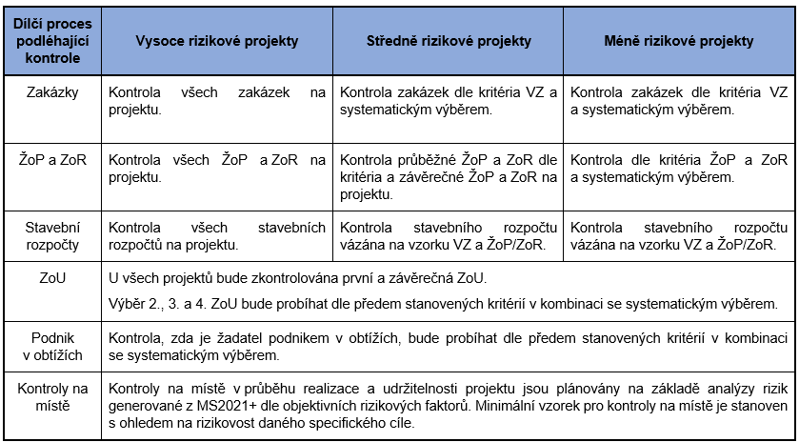
Vzorkování
Vzorkování – ŽoP - Žádost o platbu, ZoR – Zpráva o realizaci, VZ – Veřejná zakázka, ZoU – Zpráva o udržitelnosti (více kap. 16 OPPŽP)

Slide 15
Na co si dát pozor během realizace projektů
způsobilost výdajů

Slide 16
způsobilost výdajů I.
Úspěšné ukončení procesu hodnocení neznamená potvrzení způsobilosti všech výdajů projektu.
V rámci uplatňovaných výdajů je třeba zohlednit výdaje označené v rámci analýzy rizik jako nezpůsobilé (do 5 % celkových způsobilých výdajů/100 000 Kč).
Příspěvek z fondů EU je možné poskytnout pouze na způsobilý výdaj (týká se i nepřímých nákladů), který splňuje všechna následující hlediska způsobilosti (kap. 7 OPPŽP):
1) ČASOVÁ ZPŮSOBILOST
Vznik výdaje v období od 1.1.2021 (pokud není v SPPŽP uvedeno jinak) do data ukončení realizace projektu.
Okamžik vzniku výdaje zpravidla odpovídá datu uskutečnění zdanitelného plnění uvedenému na faktuře, případně jej lze doložit jiným relevantním dokumentem, např. předávacím protokolem.
Projekty nemohou být dokončeny před předložením žádosti o podporu.
Realizace projektu může být ukončena před vydáním prvního Právního aktu/Rozhodnutí.

Slide 17
zPŮSOBILOST výdajů II.
2) MÍSTNÍ ZPŮSOBILOST
Vazba na podporovaný region, území stanovené ve výzvě (kontrola v rámci hodnocení projektových žádostí).
Výdaje mimo podpořené území či nesouvisející s podpořenými prostory nejsou způsobilé.
3) PŘIMĚŘENOST VÝDAJE
Výdaj je hospodárný, účelný a efektivní a jeho výše odpovídá cenám v místě a čase obvyklým.
Žadatel může být v rámci kontroly způsobilosti výdajů vyzván k doložení způsobu stanovení ceny od dodavatelů pro ověření ceny obvyklé.
4) VYKÁZÁNÍ VÝDAJE (přímé výdaje)
Identifikovatelný, prokazatelný a doložitelný výdaj.
Povinnost doložit způsobilé výdaje příslušným účetním dokladem, popřípadě další podpůrnou dokumentací.
5) VĚCNÁ ZPŮSOBILOST
Soulad s právními předpisy, pravidly IROP, právním aktem, projektovou žádostí.
Nezpůsobilé výdaje jsou vymezeny OPPŽP a SPPŽP.
Pokud není využíván pro účel a cíle projektu celý předmět, je k financování způsobilá pouze poměrná část. Příjemce je povinen doložit výpočet poměrné části způsobilých výdajů pro projekt (např. pomocí užitné plochy). V případě movitého majetku nelze uplatnit poměrovou způsobilost a majetek musí být využit pro projekt ze 100 % (výjimka u projektů podaných před 14.8.2023 v rámci SC 1.1, 4.1 a 4.2).

Slide 18
zPŮSOBILOST výdajů III.
Příklady věcně nezpůsobilých výdajů:
PRODLOUŽENÁ ZÁRUKA (kap. 7.1 OPPŽP)
Záruka za jakost je způsobilá, pokud se ve vztahu k danému plnění jedná o záruku standardní. Pokud je ve smlouvě sjednána záruka za jakost přesahující standardní úroveň, výdaje nad rámec těchto standardů jsou nezpůsobilé. Je proto nutné část záruky za jakost přesahující standardy ve smlouvě finančně vyčíslit.
POZÁRUČNÍ SERVIS, TECHNICKÁ PODPORA (kap. 7.1 OPPŽP)
Výdaje na jakýkoli pozáruční servis, provozní výdaje na technickou podporu, upgrade a update jsou nezpůsobilé.
LICENCE K SOFTWARE (kap. 7.1 OPPŽP)
V případě trvalé licence se jedná o způsobilý výdaj projektu.
V případě licence na časový úsek a tzv. předplatného Software (software jako služba) se jedná o způsobilý výdaj za předpokladu, že se nejedná o výdaje na provoz a údržbu operace podle odst. 2, písmene d) čl. 73 Obecného nařízení (pozáruční servis, provozní výdaje na technickou podporu, pohotovost, údržbu, upgrade a update apod.), a zároveň se jedná o jedinou možnou či objektivně nejvýhodnější variantu z hlediska zásad 3E.
VÝDAJE ZA ADMINISTRACI MAS (kap. 7.1 OPPŽP)
MAS a osoby z MAS nesmí přijímat odměny za poradenství, zpracování či administraci projektů, které MAS administruje (např. zpracování studie proveditelnosti, veřejných zakázek, zpráv o realizaci, žádostí o platbu).

Slide 19
zPŮSOBILOST výdajů IV.
SPALOVÁNÍ FOSILNÍCH PALIV (Závazné stanovisko ŘO IROP č. 30)
Investice související s výrobou, zpracováním, přepravou, distribucí, skladováním nebo spalováním fosilních paliv nelze v rámci projektů IROP považovat za způsobilé. Jedná se o:
plynové kotle a výdaje související s budováním a modernizací související inženýrské sítě (přípojky plynu), a to včetně rozvodů plynových potrubí souvisejících s těmito zařízeními.
spotřebiče na zemní plyn, propan-butan, případně jiná fosilní paliva (např. plynové karmy, plynové sporáky, plynové ohřívače, tepelné plynové sálače/zářiče) s výjimkami zařízení ve cvičných kuchyních škol,
vozidla, která nesplňují definici čistého vozidla pro veřejné účely dle směrnice Evropského parlamentu a Rady 2009/33/ES a další případné technické podmínky definované výzvou nebo vozidla nenaplňující definici vozidla, letadla a plavidla konstruovaného a vyrobeného nebo upraveného pro použití civilní ochranou a protipožárními službami a případně další podmínky definované výzvou.
Výjimka, kdy lze výdaj uznat jako způsobilý:
prostředky v oblasti podpory integrovaného záchranného systému (IZS), a to v případě, že neexistuje odpovídající alternativní prostředek požadovaných výkonových parametrů odpovídajících využití v rámci IZS (zajištění nezbytných výkonových parametrů a parametrů provozu je nezbytné pro minimalizaci ohrožení životů, zdraví a majetku při mimořádných situací) – např. řetězové pily, elektrocentrály, technické prostředky pro vyprošťování, čerpadla, flashover kontejnery;
výdaje na nákup zařízení potřebných pro zajištění kritické infrastruktury a kritické informační infrastruktury;
výdaje na nákup dieselových agregátů či jiných zařízení potřebných pro zajištění kybernetické bezpečnosti, zdravotní a sociální péče či vzdělávání; výdaje ve vzdělávání zahrnující cvičné/výukové spalovací motory, výukovou zemědělskou techniku, plynové kahany v rámci školních laboratoří, zařízení cvičných kuchyní apod.

Slide 20
zPŮSOBILOST výdajů V.
SPALOVÁNÍ FOSILNÍCH PALIV (Závazné stanovisko ŘO IROP č. 30)
Nepodporované zařízení | Podporované zařízení / výjimka
Plynové kotle a příslušné úpravy inženýrských sítí (s výjimkou dle Nařízení), včetně přeložek přípojek, které slouží pro zajištění zásobování budovy, která je předmětem projektu, fosilními palivy | IZS - řetězové pily
Plynové karmy a sporáky (s výjimkou zařízení ve cvičných kuchyních škol) | IZS - elektrocentrály
Vozidla na konvenční paliva (benzín/diesel) NEsplňující emisní limit 50 g CO2/km (SPPŽP) | IZS - technické prostředky pro vyprošťování
Plynový ohřívač / tepelný plynový sálač / tepelný plynový zářič | IZS - čerpadla
Plynové rozvody uvnitř budov | IZS – Flashover kontejnery
 | Kyberbezpečnost - generátory
 | Odborné vzdělávání - motory, traktory, zemědělská technika
 | Vozidla upravená pro použití protipožárními službami
 | Kahany a jiné drobné vybavení laboratoří
 | Demontáž a likvidace původního zdroje vytápění (kotle) bez ohledu na nový typ vytápění (kotle).
 | Plynové varné desky a trouby ve cvičných kuchyních škol (bez ohledu na typ školy - ZŠ, SŠ)
 | Vozidla na konvenční paliva (benzín/diesel) splňující emisní limit 50 g CO2/km
 | Přeložky plynovodů a přeložky přípojek, kdy přeložka přípojky slouží jinému účelu, než zajištění zásobování budovy, která je předmětem projektu, fosilními palivy

Slide 21
NA CO SI DÁT POZOR BĚHEM REALIZACE PROJEKTŮ
NEPŘÍMÉ NÁKLADY

Slide 22
NEPŘÍMÉ NÁKLADY I.
Nepřímé náklady (více kap. 7.2.3 OPPŽP)
Jedná se o způsobilé náklady podpůrného charakteru, nutné pro administrativní řešení a řízení projektu.
Jednotně vždy 7 % z přímých výdajů.
Příjemce nedokládá dokumenty ohledně jejich vzniku a výše.
Časová způsobilost nepřímých nákladů je od 1. 1. 2021 do data ukončení realizace projektu. Ze strany Centra není v rámci kontroly projektů ověřována způsobilost nepřímých nákladů.
Nepřímé náklady není příjemce povinen jednoznačně přiřazovat ke konkrétnímu projektu a prokazovat je účetními a daňovými doklady.

Slide 23
NEPŘÍMÉ NÁKLADY II.
Nepřímé náklady (více kap. 7.2.3 OPPŽP)
Částka dotace na nepřímé náklady je poskytnuta jako neinvestiční transfer. Složení nepřímých nákladů (zda se skládají z investičních nebo neinvestičních nákladů) není ze strany Centra kontrolováno.
FÚ rovněž ověřují pouze výši přímých výdajů, a tím i to zda vznikl nárok na příslušnou částku dotace určenou na pokrytí nepřímých nákladů (nekontrolují jednotlivé doklady ani jejich zaúčtování)
V jednotlivých Žádostech o platbu se automaticky dopočítají paušální sazbou z výše předložených přímých výdajů k proplacení.
Pokud dojde ke snížení hodnoty přímých výdajů, dojde adekvátně ke snížení hodnoty nepřímých nákladů.

Slide 24
Nepřímé náklady III.
Nepřímé náklady – příklady:
příprava a zpracování žádosti o podporu, včetně zpracování studie proveditelnosti,
výdaje na technický dozor investora, autorský dozor, dozor BOZP,
zpracování projektové dokumentace, průzkumů, posudků a analýz,
administrace projektu,
administrace veřejných zakázek,
vedlejší rozpočtové náklady, včetně zařízení staveniště,
provozní a režijní výdaje vynaložené v souvislosti s realizací projektu,
spotřební materiál (např. tonery do tiskárny, papíry, baterie),
tuzemské cestovní náhrady,
publicita projektu.
Výčet dalších nepřímých nákladů je uveden v SPPŽP dané výzvy.

Slide 25
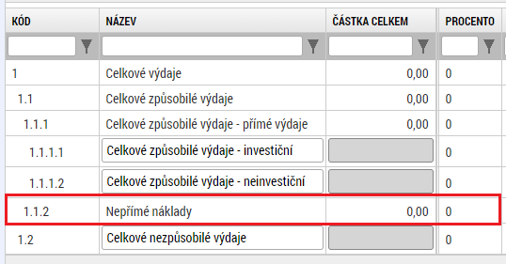
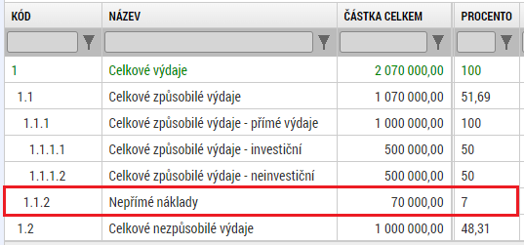
Nepřímé náklady IV.

Slide 26
NA CO SI DÁT POZOR BĚHEM REALIZACE PROJEKTŮ
DVOJÍ FINANCOVÁNÍ

Slide 27
DVoJÍ FINANCOVÁNÍ
Příjemce nesmí na předfinancování výdajů hrazených z IROP čerpat dotaci z prostředků krytých z rozpočtu EU nebo českého dotačního programu/titulu.
Dále není možné využít ani finančních mechanismů Evropského hospodářského prostoru, Norska, Programu švýcarsko-české spolupráce a nástrojů finančního inženýrství.
Nově příjemce nesmí čerpat na financování vlastního podílu jinou dotaci ze státního rozpočtu. Lze však využít jiné dotace (např. obecní, krajské), které podíl rozpočtu EU a SR neobsahují.

Slide 28
Na co si dát pozor během realizace projektů
Rozpočty

Slide 29
ROZPOČTY
Obecná metodika dokladování
Obecná pravidla pro žadatele a příjemce
Kapitola 5.4 Speciální úprava předkládání dokumentace na stavební práce
Kapitola 5.5 Speciální úprava předkládání dokumentace u změny závazku ze smlouvy na zakázku
Povinnost u zákonných zakázek a zakázek vyšší hodnoty (u zakázek malého rozsahu je tento postup doporučen)
Specifická pravidla pro žadatele a příjemce
Vyhláška č. 169/2016 Sb., o stanovení rozsahu dokumentace veřejné zakázky na stavební práce a soupisu stavebních prací, dodávek a služeb s výkazem výměr
Zákon č. 134/2016 Sb., o zadávání veřejných zakázek
Návod na dokládání rozpočtů na stavební práce (doporučeno):
https://crr.gov.cz/irop/projekt-a-kontrola/rozpocet-stavebnich-projektu/
Notes:
Viola

Slide 30
ROZPOČTY
Přehled stavebních rozpočtů dokládaných v jednotlivých fázích projektu
Před vyhlášením výběrového řízení (I. Fáze)
položkový rozpočet stanovující předpokládanou hodnotu stavebních nákladů projektu (rozpočet projektanta), který splňuje požadavky na strukturu a členění dle vyhlášky č. 169/2016 Sb.
soupis stavebních prací, dodávek a služeb s výkazem výměr zadávací dokumentace VZ (slepý rozpočet)
V průběhu výběrového řízení a po výběrovém řízení v době realizace (II. – III. fáze VZ)
aktualizovaný soupis stavebních prací, dodávek a služeb s výkazem výměr zadávací dokumentace VZ (slepý rozpočet)
položkový rozpočet stavby vítězného zhotovitele (smluvní rozpočet)
V realizaci (IV. – V. fáze VZ)
položkový rozpočet stavby – dodatek (změnový rozpočet)
Žádost o platbu po dokončení stavebních prací
soupis skutečně provedených prací (tzv. čerpání)
soupisy skutečně provedených prací (tzv. čerpání) musí být doloženy jako příloha fakturace (pdf) + je nutné doložit elektronický formát čerpání
Notes:
Viola

Slide 31
ROZPOČTY
Nejčastější pochybení:
Rozpočet není přímým výstupem ze softwaru pro rozpočtování (např. rozpočet je předložen v Excelu, který vznikl sloučením výstupů z různých rozpočtových softwarů).
Předložený rozpočet obsahuje tzv. „komplet položky“, které odkazují na dílčí položkové rozpočty, které jsou ve většině případů zpracované jako náhodné excelové soubory a nesplňují požadavky na formát a strukturu.
Rozpočty nejsou zpracovány v souladu s vyhláškou č. 169/2016 Sb. a chybí jim základní náležitosti, například výkazy výměr, rekapitulace, dostatečné popisy položek.
Ocenění rozpočtu jednotlivých dodatků je v rozporu s uzavřenou smlouvou o dílo nebo s Obecnými pravidly pro žadatele a příjemce.
U změnového rozpočtu není doloženo vysvětlení ke stanovení výše jednotkových cen víceprací, jež nevychází z uzavřené smlouvy o dílo ani cenové soustavy (položky vlastní) podle Obecných pravidel pro žadatele a příjemce.
Předkládané čerpání ke kontrole nemá podklady kompletní nebo jsou ve špatném formátu.
Notes:
Viola

Slide 32
BIM Platforma
Podklad pro čerpání ze strany Centra se poskytuje prostřednictvím BIM platformy, ve které bude nahrán rozpočet smlouvy o dílo, do kterého bude příjemce vyplňovat čerpání za jednotlivá období. Příjemce poskytne Centru e-mailovou adresu, na které bude mít prostřednictvím BIM Platformy založený účet, pro vyplnění čerpání.
BIM platforma se bude využívat také u příjemců, kteří používají rozpočtový SW Kros – v BIM platformě bude nahraný rozpočet smlouvy o dílo a současně čerpání za jednotlivá období. Příjemce bude kontaktován ze strany Centra, na jakou e-mailovou adresu má příjemce nasdílet čerpání přes BIM Platformu, s nastavením sdílení ve stupni Objednatel, investor.
Notes:
Viola

Slide 33
Veřejné zakázky

Slide 34
Veřejné zakázky - VZ (kap. 5 OPPŽP) I.
Samostatný modul VZ v MS2021+ - Zakázky již nejsou navázány na projekt, ale projekty jsou navázány na zakázku.
Přímé nákupy (do 500 000 Kč bez DPH) a nepřímé náklady se do modulu VZ nezadávají.
Povinnost předložit dokumentaci k zakázce je dále navázána na obdržení vyrozumění, tj. tzv. rozhodný okamžik, kdy žadateli/příjemci vzniká povinnost předkládat dokumentaci.
U některých výzev stanovena podmínka motivačního účinku (uvedeno v SPPŽP), tj. k některým činnostem není možné zahájit zadávací/výběrové řízení nebo uzavřít smlouvu před podáním žádosti o podporu.
Žadatel/příjemce je povinen postupovat tak, aby nedošlo k podstatné změně závazku ze smlouvy na zakázku (limity změn u dodatků – viz příloha č. 4 OPPŽP „Přehled změny smlouvy“, smluvní pokuty).
Kontrola VZ bude probíhat na základě vybraného vzorku.

Slide 35
Veřejné zakázky - VZ (kap. 5 OPPŽP) II.
Povinnosti spojené s doložením dokumentace u VZ vyšší hodnoty nebo VZ dle Zákona o zadávání veřejných zakázek:
Zadávací podmínky předložit nejpozději 10 pd před plánovaným zahájením VZ.
Dokumentaci k průběhu VZ doložit před uzavřením smlouvy.
Dodatek ke smlouvě předložit před jeho uzavřením.
Dokumentaci k uzavřené smlouvě či dodatku předložit nejpozději do 10 pd po jejich uzavření.
K uzavřenému dodatku doložit přílohu Přehled změn smlouvy a rozdělení víceprací na způsobilé a nezpůsobilé.
Povinnosti spojené s doložením dokumentace u VZ malého rozsahu:
Zadávací podmínky, dokumentaci k průběhu VZ a uzavřenou smlouvu doložit nejpozději do 10 pd po uzavření smlouvy.
Dokumentaci k uzavřenému dodatku předložit do 10 pd po jeho uzavření.
K uzavřenému dodatku doložit přílohu Přehled změn smlouvy.

Slide 36
Veřejné zakázky - VZ (kap. 5 OPPŽP) III.
Společná ustanovení pro výběrová a zadávací řízení:
OPPŽP – kap. 5.1:
Žadatel/příjemce je povinen zapracovat do všech smluv uzavíraných s dodavateli náležitosti uvedené v kapitole 5.6 těchto Pravidel.
OPPŽP – kap. 5.6:
Dodavatel je povinen uchovávat veškerou dokumentaci související s realizací projektu včetně účetních dokladů minimálně do 31.12.2035, pokud není ve Specifických pravidlech uvedeno jinak. Pokud je v českých právních předpisech stanovena lhůta delší, musí být použita tato delší lhůta.
Každá faktura musí být označena registračním číslem projektu. Pokud je faktura hrazena z více zdrojů, budou na faktuře uvedena všechna čísla projektů.
Dodavatel je povinen minimálně do 31. 12. 2035 poskytovat požadované informace a dokumentaci související s realizací projektu zaměstnancům nebo zmocněncům pověřených orgánů (Centra, MMR, MF, Evropské komise, Evropského účetního dvora (dále také „EÚD“), Nejvyššího kontrolního úřadu (dále také „NKÚ“), příslušného orgánu finanční správy a dalších oprávněných orgánů státní správy) a je povinen vytvořit výše uvedeným osobám podmínky k provedení kontroly vztahující se k realizaci projektu a poskytnout jim při provádění kontroly součinnost.

Slide 37
smluvní podmínky
V návaznosti na pravidla pro zadávání zakázek má žadatel/příjemce povinnost vymáhat smluvní pokuty, které vyplývají z uzavřené smlouvy mezi zadavatelem a dodavatelem zakázky. Opačný přístup by mohl být vyhodnocen jako podstatná změna závazku ze smlouvy na zakázku a stižen finanční opravou.
V případě uplatnění smluvní pokuty např. formou zápočtu nebo zádržného není možné smluvní pokutu příjemci proplatit. Vždy je možné proplatit pouze částku, která byla příjemcem uhrazena (maximálně do výše uvedené na dokladu prokazujícím způsobilost výdaje).
Pokud je ve smlouvě stanovena podmínka existence bankovní záruky či pojištění odpovědnosti zhotovitele stavby/dodavatele, musí být dodržena po celou dobu provádění díla ve stanovené výši (zohlednit případné dodatky), případně po celou záruční dobu.
Dodrženy by měly být i další smluvní podmínky – např. platební a fakturační podmínky, zádržné.

Slide 38
registr smluv (kap. 7.1 OPPŽP)
Příjemci vymezení v § 2 zákona č. 340/2015 Sb. (zákona o registru smluv) jsou od 1.1.2017 povinni zveřejňovat smlouvy a objednávky s hodnotou plnění nad 50 000 Kč bez DPH, nebo jejich dodatky v Registru smluv dostupném na https://smlouvy.gov.cz/.
Mezi povinné subjekty patří rovněž příspěvkové organizace krajů, ORP obcí.
Smlouvy/objednávky jsou zveřejňovány včetně příloh (např. položkový rozpočet).
Smlouva/objednávka včetně její akceptace nabývá účinnosti nejdříve dnem uveřejnění.
Nebyla-li smlouva, na niž se vztahuje povinnost uveřejnění prostřednictvím registru smluv, uveřejněna prostřednictvím registru smluv ani do tří měsíců ode dne, kdy byla uzavřena, platí, že je zrušena od počátku.
Řádné uveřejnění smluv v Registru smluv včetně uvedených metadat je ověřováno při kontrole žádostí o platbu, kde příjemce uvádí odkazy na uveřejnění veškerých smluv/objednávek v registru smluv do soupisky dokladů.
Formát vložení dokumentu do Registru smluv: elektronický obraz textového obsahu smlouvy v otevřeném a strojově čitelném formátu (je akceptován i formát pdf s úplnou textovou vrstvou – viz stanovisko Ministerstva vnitra).
Finanční opravy za porušení – závazné stanovisko ŘO IROP č. 23 (závazné stanovisko ŘO IROP č. 15 zrušeno).

Slide 39
Veřejné zakázky
- administrace v ISKP21+

Slide 40
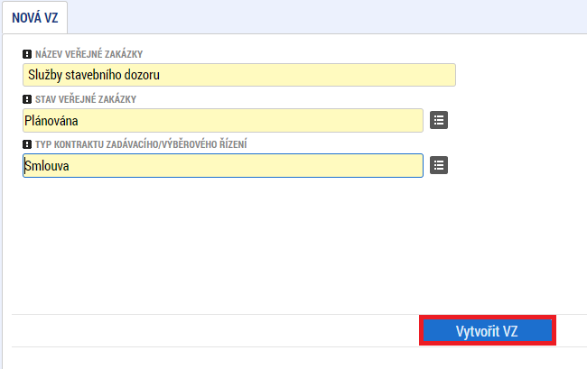
Založení VEŘEJNé zakázky
Modul veřejných zakázek (dále také VZ) je v ISKP21+ zapracován jako samostatný modul.
Prvním krokem je založení záznamu pomocí tlačítka Nová VZ v úvodní liště v modulu Veřejné zakázky.
Uživatel zadá Název veřejné zakázky a z číselníku vybere Stav veřejné zakázky a Typ kontraktu a potvrdí tlačítkem Vytvořit VZ.
Založená VZ se objeví v přehledu VZ. Zakázce je přiřazen hash VZ a pořadové číslo, kterými bude zakázka v ISKP21+ nadále jednoznačně identifikována.
Notes:
Miloš

Slide 41
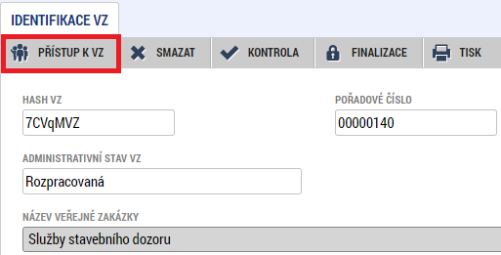
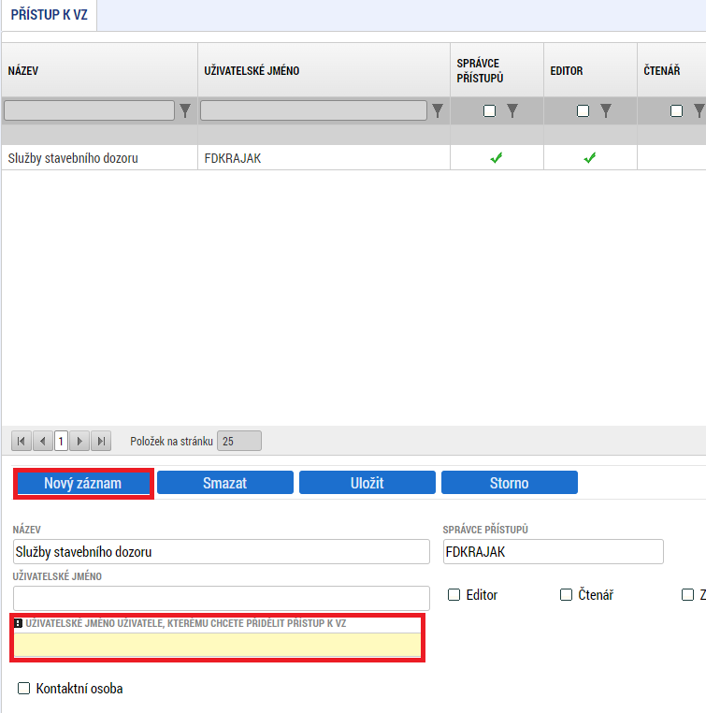
Přístup k veřejné zakázce
Uživatel, který zakázku založil, získává automaticky role Správce přístupů a Editora. Přístupy přiděluje pod tlačítkem Přístup k VZ.
Pomocí tlačítka Nový záznam může uživatel s rolí Správce přístupů přidělit role Editor nebo Čtenář dalším uživatelům.
Vyplní platné uživatelské jméno a zaškrtne jednu z rolí. Role Editor v sobě zahrnuje i možnost čtení, není tedy účelné zaškrtávat obě role.
Uživatel, kterému byla veřejná zakázka nasdílena, musí sdílení přijmout.
NOVÉ – uživatel s rolí správce projektu získává automaticky přístup k navázané VZ v roli čtenář a to za podmínky, že dosud k VZ nemá přístup v jiné roli.
Notes:
Miloš

Slide 42
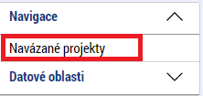
Provázání zakázky na projekt
Veřejnou zakázku lze provázat s jedním nebo více projekty (žádostmi o podporu). Může jít také o žádosti o podporu podané do výzev jiného operačního programu.
Provázání VZ provede uživatel v Modulu VZ pomocí obrazovky Navázané projekty, kliknutím na odkaz Navázat projekt. Uživatel může navázat jen ten projekt ke kterému má udělený a přijatý přístup.
Následně vybere projekt ze seznamu, zaškrtne a stiskne tlačítko Spustit.
Po navázání se veřejná zakázka zobrazuje na přehledu Projektové části VZ.
Notes:
Miloš

Slide 43
Doplnění existující zakázky
Veřejnou zakázku lze rovněž editovat kdykoliv. V případě, že je zakázka podána na CRR, dosáhne uživatel editace stisknutím tlačítka Zpřístupnit k editaci v šedé horní liště.
Na editovatelné zakázce lze zpřístupnit k editaci projektové části veřejné zakázky.
Veřejnou zakázku není možné finalizovat a podat dříve, než je ukončena editace na všech provázaných projektových částech.
Projektové části lze zpřístupnit k editaci pouze tehdy, je-li zpřístupněna k editaci také veřejná zakázka.
Každá projektová část VZ musí být provázána alespoň na jeden řádek finančního plánu.
Notes:
Miloš

Slide 44
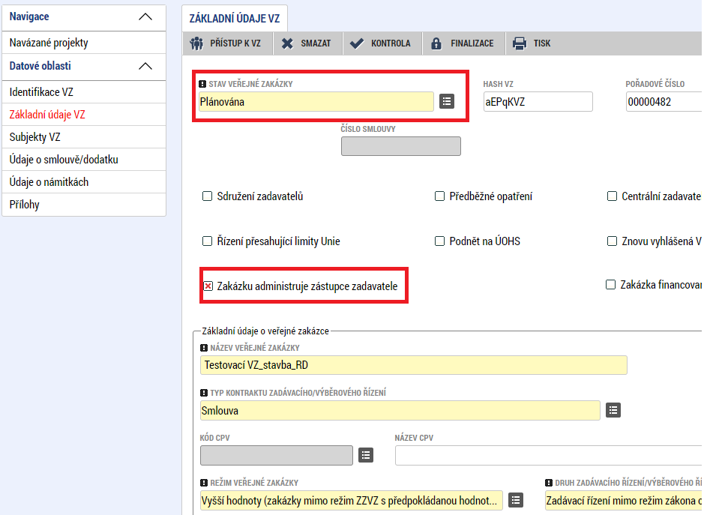
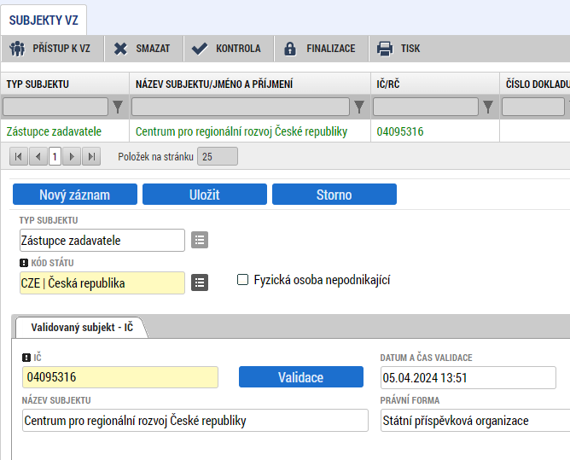
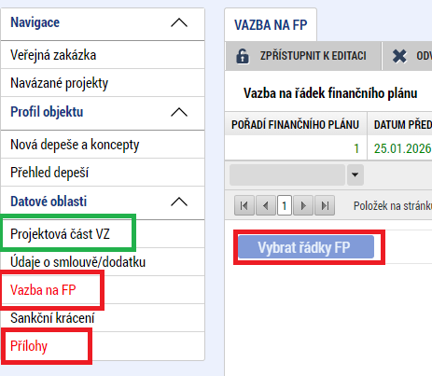
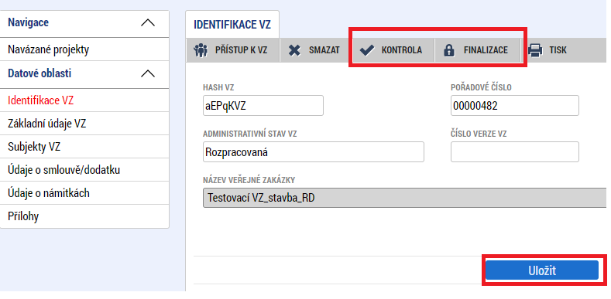
Editace VEŘEJNé zakázky
Notes:
Miloš

Slide 45
Párování s NEN I
Pokud je daná VZ evidována v NEN je možné pro vyplnění dat této VZ do modulu VZ v MS21+ párování s NEN
Pro párování je potřeba mít založený záznam VZ v modulu VZ MS21+ a editační přístup k VZ v NEN
V NEN se na kartě „Správa VZ“ otevře záložka „Zpřístupnit postup pro MS2021“ vloží hash VZ z MS21+ a stiskem tlačítka „Zpřístupnit“ se spustí proces umožňující přenos vybraných dat VZ z NEN do MS21+
Další kroky následují v MS21+, kdy na záložce „Základní údaje VZ“ stisknete tlačítko „Zpřístupnit VZ pro IS NEN“ následně jste vyzváni ke stisku tlačítka „Párovat s IS NEN“ po dokončení úkonu se zpřístupní další funkční tlačítka, která stisknete dle toho jaký z kroků hodláte provést.
Stiskem „Stáhnout data z IS NEN“ se doplní vybraná datová pole
V případě příloh se stáhnou pouze hlavičky a samotné soubory je nutné stáhnout přes tlačítko „Stáhnout přílohu z IS NEN“ nacházející se na záložce „Přílohy“
Notes:
Miloš

Slide 46
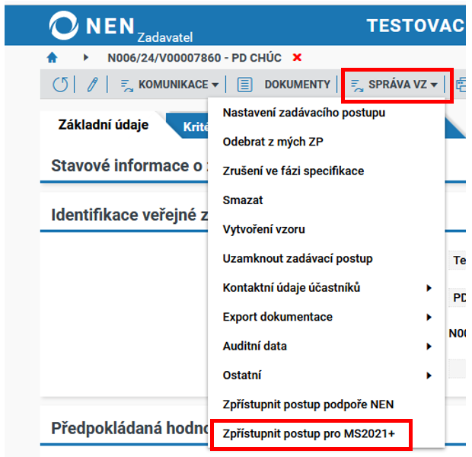
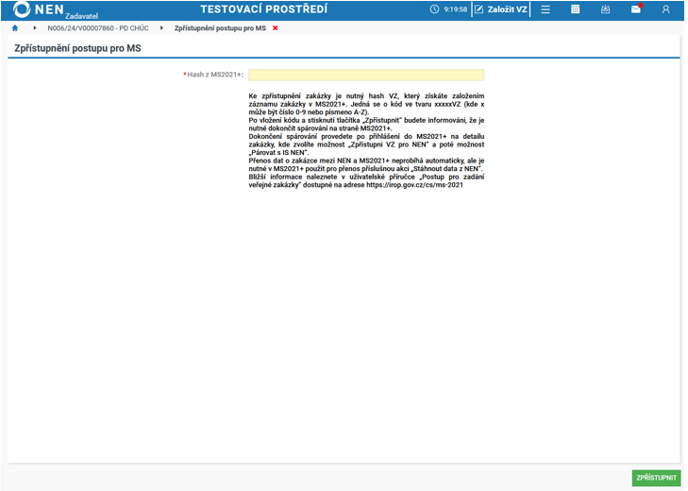
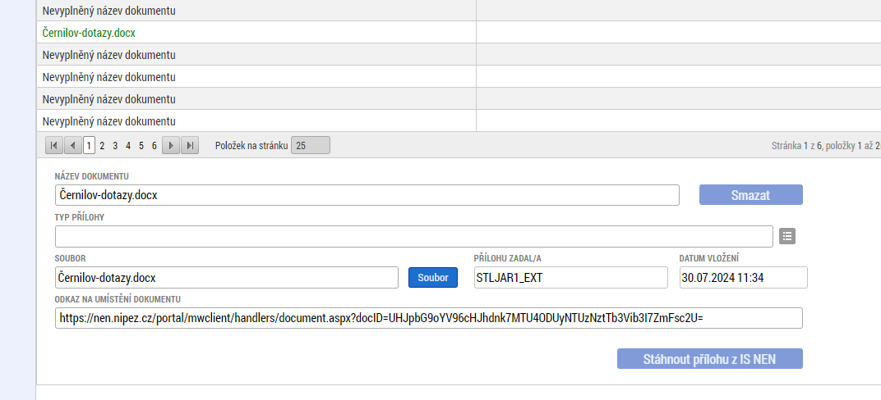
Párování s NEN II
Notes:
Miloš

Slide 47
Podtypy VZ
Aby u VZ které jsou dále členěny na jednotlivé podzakázky (smlouva na části, rámcová dohoda nebo dynamický nákupní systém) bylo možné tyto založit je třeba nastavit odpovídající typ kontraktu
Podzakázky se zakládají prostřednictvím tlačítka „Založ podtyp“ které se zpřístupní na záložce „Základní údaje VZ“ hlavní zakázky za podmínky, že je zadán odpovídající typ kontraktu a tato prošla stavem podaná
Ten kdo založí podtyp se stává jeho správcem a může být rozdílný od hlavní zakázky
Na podtyp je možné nasdílet přístup jen těm uživatelům, kteří mají přístup k hlavní VZ
Obdobně platí i pro navazování projektových částí. Na podtyp je možné navázat pouze ty projektové části u kterých je tato vazba nastavena na hlavní VZ
Notes:
Miloš

Slide 48
Žádosti o změnu

Slide 49
Žádosti o změnu – I.
Změny v projektu jsou upraveny v kap. 12 OPPŽP.
Oznámení změny se provádí prostřednictvím žádosti o změnu (ŽoZ) podané v MS2021+, v některých případech pak prostřednictvím zprávy o realizaci či udržitelnosti. V případě integrovaných projektů je povinnou přílohou vybraných ŽoZ i vyjádření MAS/nositele ITI.
Procesu podání ŽoZ se věnuje Příručka pro práci v MS2021+ zveřejněná na adrese https://irop.mmr.cz/cs/ms-2021.
O schválení/zamítnutí ŽoZ rozhodne Centrum do 20 PD od jejího podání, příp. ve stejné lhůtě požádá žadatele/příjemce depeší o doplnění.
Po dobu vrácení ŽoZ k doplnění se základní lhůta pro administraci Centru staví, pro administraci doplněné ŽoZ je lhůta prodloužena vždy o 5 pd po každém takovém doplnění.
Lhůta na doplnění ŽoZ je obvykle 5 PD, v odůvodněném případě ji lze prodloužit. V případě, kdy žadatel/příjemce nesplní souhrnnou 30denní lhůtu na doplnění ŽoZ, je ŽoZ zamítnuta.

Slide 50
Žádosti o změnu – II.
ŽoZ před ukončením hodnocení
ŽoZ předložené žadatelem do ukončení hodnocení formálních náležitostí a přijatelnosti budou zamítnuty s výjimkou ŽoZ na úpravu kontaktních osob a statutárního orgánu žadatele a jejich kontaktních údajů.
Zakázané změny
Změny, které mají negativní vliv na výsledek hodnocení formálních náležitostí a přijatelnosti,
Změny účelu projektu,
Navýšení celkových způsobilých výdajů projektu (s výjimkou opravy zjevné formální chyby).

Slide 51
Žádosti o změnu – III.
Změnové řízení u projektů podaných v rámci integrovaných nástrojů
Žadatel/příjemce přikládá k ŽoZ Vyjádření ŘV MO/A / Vyjádření MAS v případě, že se jedná o změnu, která:
• snižuje nebo zvyšuje hodnoty indikátorů výstupu,
• prodlužuje předpokládaný termín ukončení realizace projektu,
• snižuje celkové způsobilé výdaje projektu,
• mění finanční plán projektu v jednotlivých letech, tj. dochází ke zpoždění čerpání.
Závazný vzor Vyjádření ŘV MO/A / Vyjádření MAS k žádosti o změnu integrovaného projektu podané po vydání právního aktu je uveden v příloze č. 7 a 8 těchto Pravidel.
Žádosti o změnu v SC 2.2
V projektech pro oblast sídelní zeleně v rámci SC 2.2 dokládá žadatel/příjemce v případě věcných změn zelené složky projektu a změn s dopadem na kritéria stanovená Agenturou pro ochranu přírody a krajiny (AOPK) jako přílohu Žádosti o změnu souhlasné stanovisko AOPK.

Slide 52
Žádosti o změnu – IV.
Změny, které je nutné oznámit před vlastní realizací:
Plánovaný termín předložení průběžné žádosti o platbu ve finančním plánu a s tím spojená úprava termínů sledovaného období (nutné oznámit před koncem sledovaného období),
Termín ukončení realizace projektu na pozdější datum,
Změna projektu, která má vliv na splnění cílů projektu,
Převod/svěření majetku získaného, byť i částečně, z dotace jinému subjektu (s výjimkou ustavení dle kap. 12.2 OPPŽP),
Zatížení majetku, získaného, byť i částečně, z dotace jinými věcnými právy třetích osob nebo zřízení zástavního práva, pokud k těmto nedochází ze zákona (s výjimkou ustavení dle kap. 12.2 OPPŽP),
Vypůjčení nebo pronajmutí/propachtování majetku získaného, byť i částečně, z dotace jinému subjektu na dobu delší než 24 hodin, změna provozovatele výstupů projektu (s výjimkou ustavení dle kap. 12.2 OPPŽP),
Osoba příjemce (viz kapitola 12.2 OPPŽP).
Pozdní předložení
= finanční oprava

Slide 53
Žádosti o změnu – V.
Změny, které je nutné oznámit nejpozději před koncem sledovaného období:
Osoba skutečného majitele příjemce, dodavatelů, poddodavatelů, kterými prokazuje dodavatel kvalifikaci a/nebo jeho kontaktních údajů,
Změna plátcovství DPH v případě, že osoba příjemce nově získá nárok na odpočet ve vztahu k činnostem projektu.
Pozdní předložení
= finanční oprava

Slide 54
Žádosti o změnu – VI.
Povinně hlášené změny, které nepodléhají finanční opravě:
Osoba vykonávající funkci statutárního orgánu žadatele nebo osoba oprávněná jednat jeho jménem a/nebo její kontaktní údaje,
Cílová hodnota indikátoru,
Termín naplnění cílové hodnoty indikátoru,
Navýšení NZV u příjemců typu OSS, PO OSS a OSS jiné OSS;
Název projektu,
Název a adresa sídla příjemce,
Vlastnická struktura podle §14 odst. 3 písem e) zákona č. 218/2000 Sb.,
Osoba žadatele,
Kontaktní osoba a/nebo její kontaktní údaje (Relevantní pouze pro žádosti o podporu podané před 9.11.2022, kdy žadatel evidoval kontaktní údaje na záložce Subjekty, při odstranění původní kontaktní osoby. Nově jsou kontaktní údaje evidovány na záložce Administrace projektu a změna údajů neprobíhá formou ŽoZ, ale úpravou přístupů na záložce Správce přístupů v MS2021+.),
Bankovní účet.

Slide 55
Žádosti o změnu – VII.
Výčet dobrovolně hlášených změn - nepodléhají finanční opravě:
Žádost o ponížení finančních prostředků v registru de minimis a s tím související žádost o ponížení celkových způsobilých výdajů,
V případě kombinace veřejné podpory 651/2014 (GBER) a 1407/2013 navýšení prostředků v registru de minimis, v případech, kdy nedochází ke změně CZV,
Žádost o vydání nových Podmínek Právního aktu/Rozhodnutí,
Snížení celkových způsobilých výdajů,
Změna výše NZV u příjemců, kteří nejsou typu OSS, PO OSS a OSS jiné OSS
Snížení NZV u příjemců typu OSS, PO OSS a OSS jiné OSS
Dřívější ukončení realizace projektu.
Změny oznamované prostřednictvím Zprávy o realizaci/Zprávy o udržitelnosti
Všechny ostatní změny, které v projektu nastanou.

Slide 56
Žádosti o změnu – VIII.
Prodloužení termínu ukončení realizace projektu za termín stanovený výzvou (kap. 12.5 OPPŽP)
Důvodem pro prodloužení termínu ukončení realizace za termín stanovený ve výzvě může být pouze nedodržení předpokládaných lhůt pro administraci projektu ze strany ŘO IROP / Centra, prodlevy při zadávání a administraci veřejných zakázek a další nepředvídatelné okolnosti nezaviněné žadatelem/příjemcem.
ŽoZ je možné schválit pouze za těchto předpokladů:
Nedodržení harmonogramu realizace projektu prokazatelně nezpůsobil žadatel/příjemce.
ŽoZ je příjemcem řádně odůvodněna, a to včetně návrhu na prodloužení termínu ukončení realizace projektu.
Prodloužení nepřesáhne datum 31. 12. 2029.
ŽoZ je podána až po vydání prvního PA/Rozhodnutí.

Slide 57
Žádosti o změnu
- Administrace v ISKP21+

Slide 58
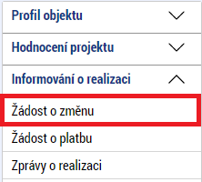
Založení žádosti o změnu – žadatel/příjemce
Otevřete si projekt z Moje projekty a stiskněte Žádost o změnu.
Klikněte na Vytvořit žádost o změnu.
Vytvořený záznam ŽoZ ve stavu Rozpracována rozklikněte.
Notes:
Miloš

Slide 59
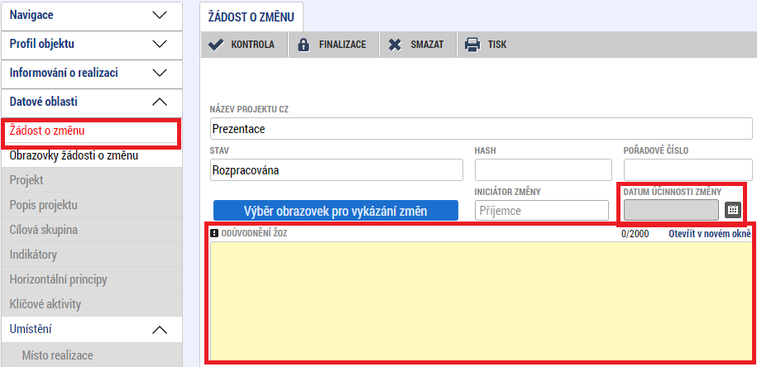
Žádost o změnu a odůvodnění
V žádosti o změnu přejděte na záložku Žádost o změnu, kde vyplňte pole Odůvodnění ŽoZ a žádost uložte.
Datum účinnosti změny nevyplňujte.
Odůvodnění ŽoZ - Vyplňte podrobný popis čeho se změna/změny týkají. Pokud je odůvodnění delší než 2000 znaků, je možné vytvořit přílohu a vložit ji do záložky Dokumenty pro ŽoZ.
Notes:
Miloš + Honza

Slide 60
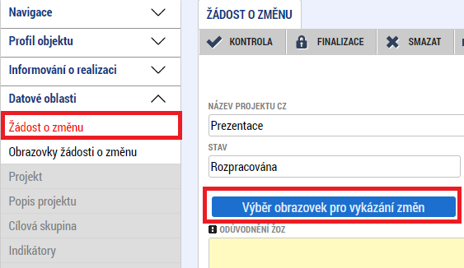
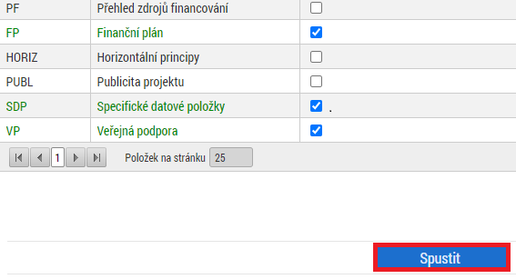
Výběr obrazovek do ŽoZ
V levém menu (uvnitř ŽoZ) klikněte na tlačítko Výběr obrazovek pro vykázání změn.
Vyberte potřebné obrazovky, u kterých potřebujete oznámit či navrhnout změnu – fajfka ve čtverečku vpravo vedle názvu obrazovky, a klikněte na tlačítku Spustit.
Notes:
Miloš

Slide 61
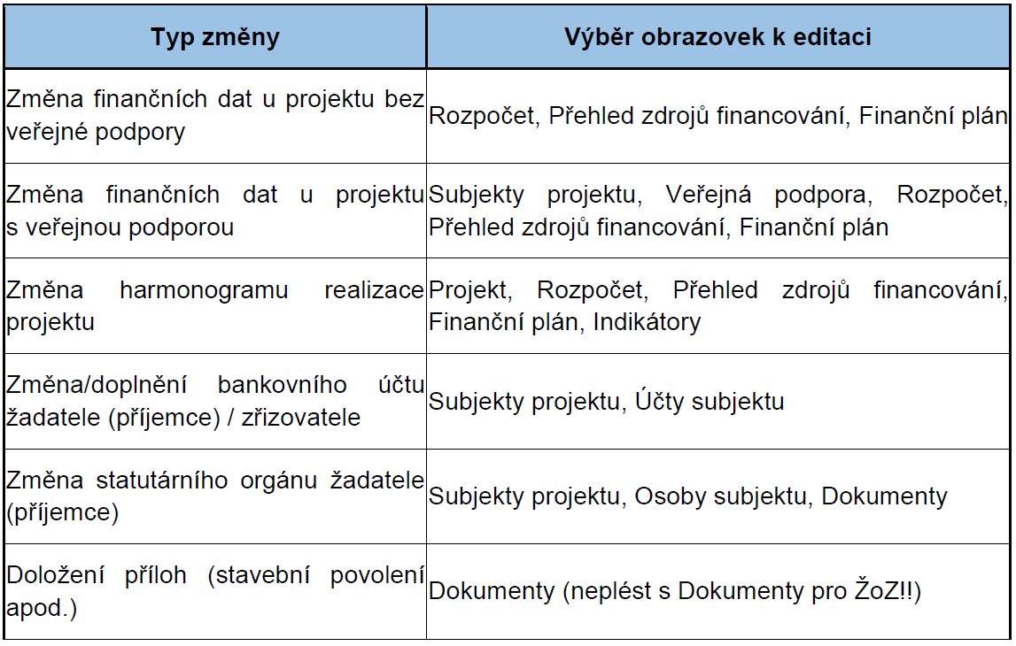
Provázané obrazovky ŽoZ
Je nutné zpřístupnit „nadřízenou“ a „podřízenou“ obrazovku a vždy nejprve provést změnu (alespoň formální) na „nadřízené“ záložce, teprve poté se zpřístupní „podřízená“ záložka - tlačítko Vykázat změnu nebo Nový záznam.
Přílohy k ŽoZ dokládejte na záložku Dokumenty, kterou si musíte vybrat přes tlačítko Výběr obrazovek pro vykázání změn (nikoli na záložku Dokumenty pro ŽoZ).
Notes:
Miloš

Slide 62
Provedení změny datových položek
Systém zpřístupní požadované obrazovky k editaci.
Notes:
Miloš

Slide 63
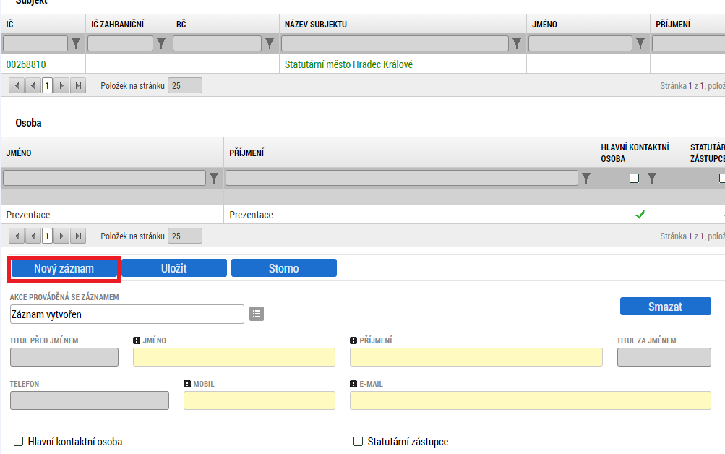
Vytvoření nových záznamů
Na příslušné obrazovce vyplníte položky pod tlačítkem Nový záznam.
V případě provázaných obrazovek je nutné nejprve provést změnu (alespoň formální) na „nadřízené“ záložce, teprve poté se na „podřízené“ záložce zpřístupní tlačítko Nový záznam.
Notes:
Miloš

Slide 64
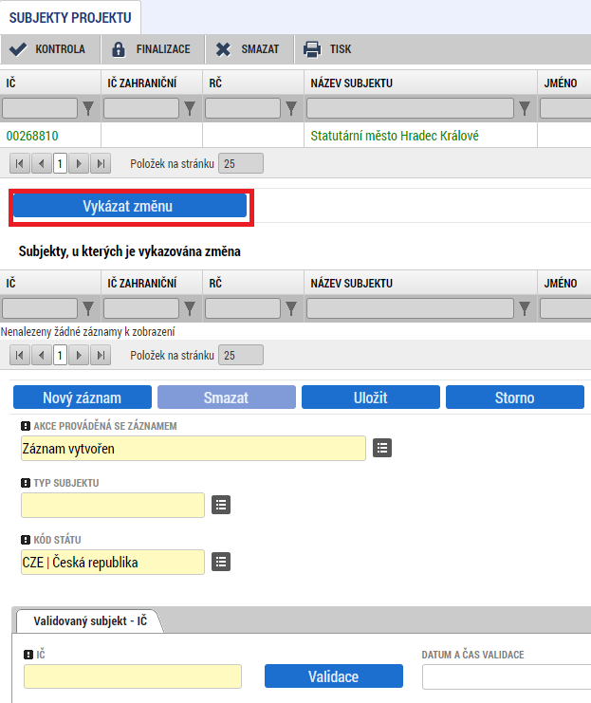
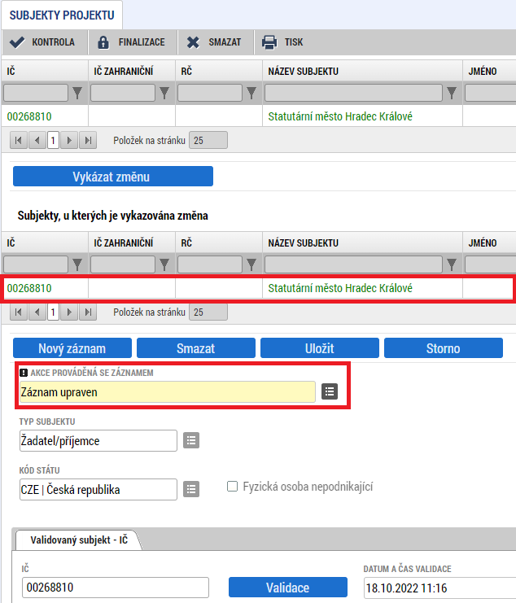
Úprava původních záznamů
V případě, že chcete provést úpravu/doplnění již existujících záznamů, vyberte si na potřebné záložce v tabulce konkrétní záznam, který chcete upravit (kliknutím se zeleně označí), a stiskněte tlačítko Vykázat změnu. Pod tabulkou se objeví Záznam upraven a je možné aktualizovat data. Poté je potřeba záznam uložit.
Notes:
Miloš

Slide 65
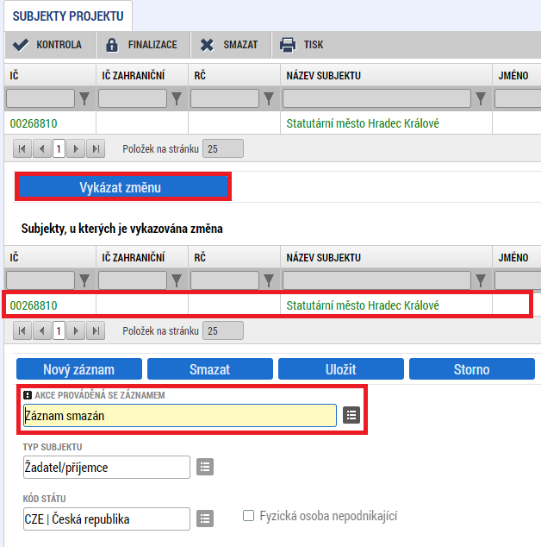
Odstranění původních záznamů
Pokud chcete již existující záznamy odstranit, vyberete si konkrétní záznam a stiskněte tlačítko Vykázat změnu (jako na předchozím slidu). Pod tabulkou se objeví Záznam upraven, který je nutné přes číselník změnit na Záznam smazán. Poté je potřeba záznam uložit.
Tlačítko Smazat záznam - slouží ke smazání záznamu vytvořeného na žádosti o změnu.
Pole Záznam smazán - slouží ke smazání záznamu na projektu.
Notes:
Miloš

Slide 66
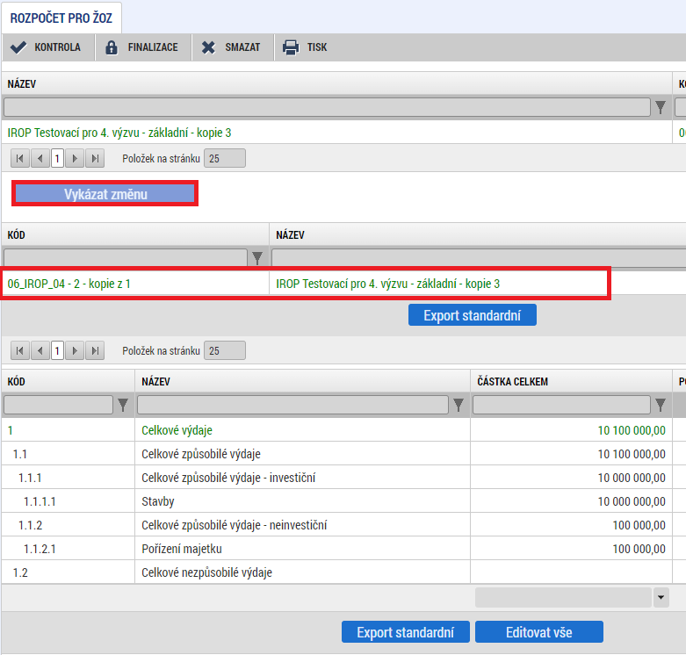
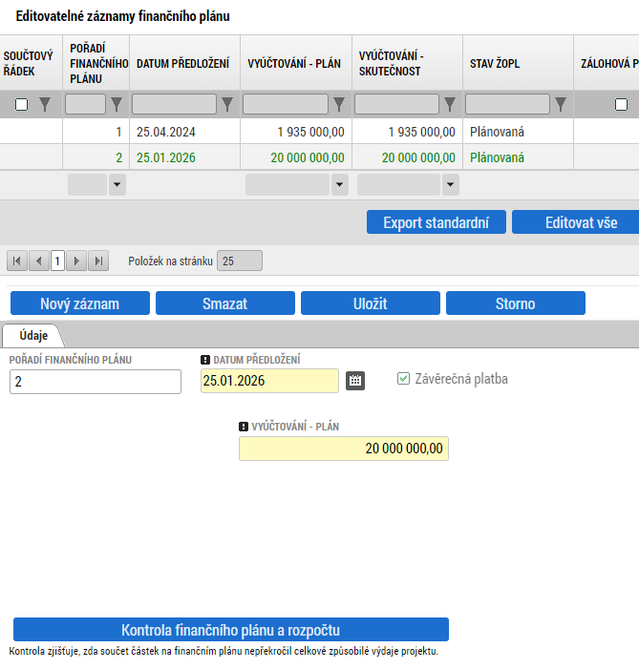
Finanční plán
Pro provedení úpravy na záložce Finanční plán je potřeba nejprve provést změnu na provázaných záložkách Rozpočet a Přehled zdrojů financování, do té doby není záložka Finanční plán aktivní.
Pro editaci rozpočtu je nutné stisknout tlačítko Vykázat změnu - vytvoří se kopie rozpočtu. Po úpravě rozpočtu proveďte rozpad financování a poté upravte finanční plán.
Notes:
Miloš

Slide 67
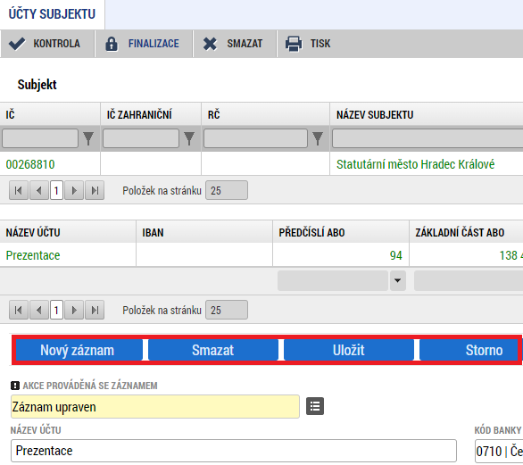
Účet subjektu
Pro doplnění účtu subjektu je potřeba si v úvodu žádosti o změnu vybrat tyto obrazovky pro vykázání změn - Subjekty projektu a Účty subjektu.
Nejprve je potřeba jít na záložku Subjekty projektu, kde si v tabulce vyberete příslušný subjekt (kliknutím se položka v tabulce zeleně označí) a stisknete tlačítko Vykázat změnu. Pod tabulkou se objeví Záznam upraven, záznam není potřeba skutečně upravovat, tento krok slouží pouze k tomu, aby došlo ke zaktivnění tlačítka Nový na záložce Účet subjektu.
Pokud nevykážete změny na záložce Subjekty projektu, záložka Účty subjektu nebude aktivní.
Na projektové žádosti může existovat pouze jeden platný účet subjektu.
U neinvestičních projektů obcí musí v subjektech projektu existovat typ subjektu Zřizovatel (nadřízený kraj) s vyplněným účtem zřizovatele. Povinnost vychází z §19 odst. 2 zákona 218/2000 o rozpočtových pravidlech
Notes:
Miloš

Slide 68
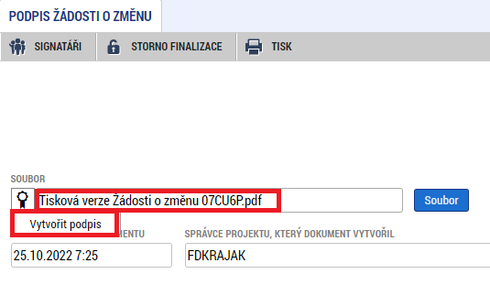
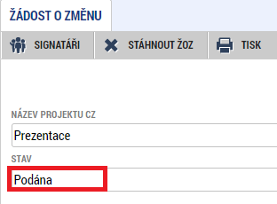
Kontrola, finalizace, podpis ŽoZ
Po provedení kontroly a finalizaci se vygeneruje tisková sestava.
Po vygenerování tiskové verze je nutné kliknout na pečeť a tlačítko Vytvořit podpis.
Je možné podepsat ŽoZ signatářem projektu či osobou zmocněnou k podpisu plnou mocí.
Zkontrolujte, že stav ŽoZ je Podána na ŘO.
Signatář projektu či osoba zmocněná k podpisu plnou mocí může ŽoZ kdykoli po podání stáhnout přes tlačítko Stáhnout ŽoZ.
Notes:
Miloš

Slide 69
Žádost o platbu a zpráva o realizaci

Slide 70
Předložení ŽoP a ZoR I.
ŽoP = Žádost o platbu; ZoR = Zpráva o realizaci – průběžná/závěrečná
Příjemce podá prostřednictvím MS2021+ ZoR a ŽoP a všechny její požadované přílohy nejpozději do data předložení uvedeného ve finančním plánu projektu. Závěrečnou ZoR a ŽoP příjemce podává do 20 pracovních dní od ukončení realizace projektu.
Pokud má příjemce v úmyslu podat ŽoZ s dopadem na podávanou Zprávu/ŽoP, musí tak učinit nejpozději do ukončení sledovaného období, případně před realizací dané změny (viz kapitola 12.1 OPPŽP). V případě podání ŽoZ s vlivem na chystanou Zprávu/ŽoP se upravuje lhůta pro podání Zprávy/ŽoP na 20 pd od doručení informace o schválení ŽoZ příjemci (v případě, kdy datum schválení ŽoZ nastane později než datum konce sledovaného období).
V případě, že do konce sledovaného období nebyla schválena předchozí ŽoP , upravuje se lhůta na její předložení na 20 pd od data schválení této předchozí ŽoP.

Slide 71
Předložení ŽoP a ZoR II.
Průběžnou/závěrečnou ZoR a ŽoP projektu není možné podat v MS2021+ před vydáním prvního právního aktu.
V případě, že je podle finančního plánu naplánováno podání ŽoP a ZoR před vydáním prvního Právního aktu/Rozhodnutí, má příjemce do 20 pd od vydání Právního aktu/Rozhodnutí (tj. od nastavení stavu PP30 „Projekt s právním aktem“) povinnost předložit ŽoP a ZoR , případně ŽoZ na úpravu finančního plánu.
V případě, že příjemce ukončil realizaci projektu před vydáním prvního právního aktu/Rozhodnutí, předloží pouze závěrečnou ŽoP a ZoR do 20 pd od vydání prvního PA/Rozhodnutí. Tomuto kroku musí předcházet ŽoZ na odstranění všech dalších, původně plánovaných ŽoP a ZoR.
V případě dřívějšího ukončení realizace projektu příjemce nejdříve ověří, zda je právě probíhající sledované období posledním sledovaným obdobím projektu. V případě, že:
Ano, vyplní v závěrečné ZoR nové Skutečné datum ukončení projektu a podá závěrečnou ZoR/ŽoP bez nutnosti předtím upravit finanční plán projektu prostřednictvím ŽoZ.
Ne, založí a podá ŽoZ s úpravou finančního plánu a harmonogramu projektu.

Slide 72
Předložení ŽoP a ZoR III.
Úplná kontrola ZoR a ŽoP bude probíhat na základě vybraného vzorku.
U každé ŽoP a ZoR bude provedena zjednodušená administrativní kontrola zaměřená na splnění administrativních náležitostí ŽoP nutných k převedení peněžních prostředků, ověření a případné vyčíslení finančních oprav vyplývajících z předchozích ŽoP, splnění nápravných opatření uložených z předchozích provedených kontrol, případné ponížení celkových způsobilých výdajů o nezpůsobilé výdaje zjištěné při ex-ante kontrole, účel, cíl projektu a naplnění indikátorů.
Jsou-li při kontrole zjištěny chyby či jiné nedostatky, je příjemce vyzván depeší k přepracování a doplnění. Zároveň je příjemci ZoR/ŽoP zpřístupněna k editaci. Příjemce ve stanovené lhůtě opraví či doplní požadované údaje, znovu provede finalizaci a ŽoP elektronicky podepíše. Počet výzev k doplnění zasílaných příjemci je neomezený nicméně celková lhůta k doplnění nesmí ze strany příjemce překročit 20 pd. Příjemce může požádat interní depeší o prodloužení lhůty, max. však o 10 pd. Celková lhůta nesmí překročit 30 pd.

Slide 73
ZoR a žop – povinné přílohy
Faktury vč. dokladů o úhradě
Předávací protokoly
Doklady o splnění daňové povinnosti v případě přenesené daň.pov.
Doklady o pojištění a bankovní záruce zhotovitele stavby/dodavatele
Smlouva o zřízení bankovních účtů/čestné prohlášení
Výpis z účetní evidence
Podklady prokazující dodržení pravidel pro publicitu (fotodokumentace, printscreeny)
Fotodokumentace z realizace projektu (i z průběhu realizace stavebních prací)
Nákup nemovitosti – znalecký posudek
Stavební práce – soubor čerpání
Popis naplnění zásad DNSH, případně další dokumenty stanovené v SPPŽP - v závěrečné ZoR
Kolaudační souhlas/rozhodnutí, případně rozhodnutí o povolení zkušebního provozu rozhodnutí o povolení k předčasnému užívání stavby - v závěrečné ZoR
Aktualizovaná příloha SPPŽP „Podklady pro stanovení kategorií intervencí a kontrolu limitů“ – viz ZS ŘO IROP č. 6 – v závěrečné ZoR
Další případné přílohy vycházející ze specifik daných výzev (dle SPPŽP), zejména k naplnění indikátorů dle Metodických listů indikátorů a ukončení realizace projektu (dle kap. Zahájení a ukončení realizace projektu dle SPPŽP)
V rámci kontroly ZoR a ŽoP mohou být příjemci vyzváni k doložení dokladů ke kontrole způsobilosti výdajů i nad rámec povinných příloh žádosti o platbu.
Seznam povinných příloh: https://crr.gov.cz/irop/projekt-a-kontrola/zadost-o-platbu-a-zprava-o-realizaci-projektu/

Slide 74
ZoR a žop – Specifické přílohy
https://crr.gov.cz/irop/projekt-a-kontrola/zadost-o-platbu-a-zprava-o-realizaci-projektu/specificke-prilohy/

Slide 75
doklady

Slide 76
Faktury
Každý účetní a daňový doklad uplatněný v projektu musí obsahovat registrační číslo projektu. Pokud registrační číslo projektu na dokladu obsaženo není, musí ho příjemce doplnit razítkem nebo rukou dopsaným textem. Pokud je faktura hrazena z více zdrojů budou na faktuře uvedena všechna čísla projektů.
Faktury musí splňovat náležitosti účetního dokladu dle Zákona o účetnictví č. 563/1991 Sb. a náležitosti daňového dokladu dle Zákona o DPH č. 235/2004 Sb.
V případě dokladování pomocí zálohových faktur mohou příjemci vkládat případné výdaje z nich plynoucí do žádostí o platbu až v okamžiku, kdy dojde k jejich vyúčtování ze strany příjemce a dodavatele, samotné zálohové faktury způsobilé nejsou.
Výdaje do 20 000 Kč včetně DPH za doklad lze uvést v Seznamu účetních dokladů, který doloží jako přílohu Žádosti o platbu (vzor v příloze č. 5 OPPŽP). Seznam účetních dokladů nahrazuje předkládání faktur, ostatních účetních dokladů nebo dokladů stejné důkazní hodnoty. Pro tyto výdaje platí povinnost předložit v případě fyzické kontroly originály příslušných účetních dokladů.
Z faktur musí být také zřejmá specifikace předmětu plnění, případně lze doložit přílohou faktury, předávacím protokolem. V případě pořízení vybavení musí být uvedeny konkrétní pořízené výrobky, v případě stavebních prací je přílohou soupis provedených prací.

Slide 77
ÚHRADY
Ke každé faktuře je třeba doložit doklad o jeho úhradě (bankovní výpis).
Jako přílohu první žádosti o platbu předloží příjemce kopii smlouvy o zřízení bankovního účtu, na který požaduje poskytnout dotaci, pokud již nebyla doložena v projektové žádosti. Dále dokládá kopie smluv ke všem bankovním účtům, ze kterých byly provedeny úhrady předkládaných účetních/daňových dokladů úplně vykazovaných výdajů k proplacení, nebo vyplněnou přílohu č. 6 – Čestné prohlášení o bankovním účtu, příp. jiný dokument vystavený bankou potvrzující vlastnictví účtu žadatele.
Dotace bude převedena pouze na účet zřízený na jméno příjemce. Příspěvkové organizaci kraje, obce nebo svazku obcí je dotace poskytována prostřednictvím účtu zřizovatele. V případě čistě neinvestičního projektu, u kterého je příjemcem obec, je dotace poskytovaná prostřednictvím účtu příslušného kraje.
Úhrady mohou být provedeny i z bankovního účtu jiného subjektu, pokud s ním má příjemce uzavřenou smlouvou, která upravuje správu majetku příjemce. Potom je třeba doložit výpisy z bankovního účtu dotčeného subjektu a uzavřenou smlouvu mezi příjemcem a dotčeným subjektem.
Dle zákona č. 218/2000 Sb., o rozpočtových pravidlech, musí mít OSS, PO OSS, kraje a jimi zřizované organizace, obce a jimi zřizované organizace, svazky obcí a veřejné vysoké školy podílející se na realizaci vzdělávacích aktivit účet pro příjem podpory otevřený v ČNB.
Limit pro hotovostní platby způsobilé k proplacení z IROP je max. 100 000 Kč včetně DPH vztahující se k jedné obchodní transakci. Transakcí není myšlena částka uvedená na faktuře, ale celá částka např. ze smlouvy, objednávky apod.

Slide 78
DPH
Daň z přidané hodnoty je způsobilým výdajem, pokud příjemce dotace nemá nárok na odpočet daně na vstupu. Může-li si příjemce nárokovat odpočet DPH v poměrné či případně krácené výši, je DPH způsobilá pouze v rozsahu, ve kterém nebylo možné nárok uplatnit.
Pokud se na příjemce bude vztahovat trvalý režim přenesené daňové povinnosti podle § 92a až § 92i zákona č. 235/2004 Sb. a jeho příloh (týká se zejména stavebních a montážních prací), nebo dočasný režim přenesené daňové povinnosti vycházející z téhož zákona a nařízení vlády č. 361/2014 Sb. (týká se mj. drobné elektroniky, jako jsou notebooky a mobily), dokládá příjemce v rámci žádosti o platbu kopie daňového přiznání, výpisu z evidence pro daňové účely/kontrolní hlášení a kopie výpisu z bankovního účtu jako doklad o úhradě daňové povinnosti OFS.

Slide 79
PŘEDÁVACÍ PROTOKOLY
Datum podepsání protokolu o předání a převzetí díla nesmí překročit termín ukončení realizace projektu, uvedený v Právním aktu/Rozhodnutí.
Součástí dokladu o předání a převzetí díla může být seznam vad a nedodělků, které však nesmí bránit užívání a plnění účelu projektu. Pokud uvedené vady a nedodělky brání plnění účelu projektu, nelze projekt považovat za ukončený.
Veškeré vady a nedodělky (i ty nebránící užívání) musí být odstraněny a doložen doklad o jejich odstranění v rámci kontroly žádosti o platbu, případně v dalších fázích projektu na výzvu manažera projektu.
Vady a nedodělky neodstraněné do konce realizace projektu nemohou být uplatněny jako způsobilý výdaj projektu.

Slide 80
INDIKÁTORY
Pokud během realizace nastanou změny projektu, které mohou ovlivnit cílovou hodnotu indikátoru nebo datum cílové hodnoty, je nutné je hlásit formou Žádosti o změnu.
Nenaplnění závazné cílové hodnoty indikátoru do doby stanovené v Právním aktu/Rozhodnutí, může v souladu s Podmínkami vést k finanční opravě nebo nevyplacení dotace. Neudržení dosažené hodnoty po dobu 5 let od zahájení doby udržitelnosti může mít charakter porušení rozpočtové kázně s následkem finanční opravy podle Podmínek Právního aktu/Rozhodnutí.
Podrobné informace k jednotlivým indikátorům a závazná pravidla jejich vykazování a výpočtu obsahují metodické listy indikátorů, které jsou přílohou Specifických pravidel vydaných k příslušné výzvě.
Jakékoliv změny v projektu, které by mohly mít vliv na hodnoty indikátorů doporučujeme konzultovat předem se svým manažerem projektu.

Slide 81
ÚČETNICTVÍ I.
Příjemce je povinen v průběhu realizace v účetnictví jednoznačně oddělovat všechny příjmy a výdaje související s projektem od ostatních příjmů a výdajů realizovaných příjemcem s projektem nesouvisejících.
K oddělení příjmů a výdajů (z pohledu účetnictví „výnosů a nákladů“) musí být využit jedinečný znak (např. středisko, organizace, analytický účet, zakázka…).
Je možné použít i více jedinečných znaků (např. dle jednotlivých zdrojů, dle charakteru výdajů – investice/neinvestice, finančních plánů projektu atd.).
Nutno účtovat odděleně i vlastní podíl, ne jen podíl SF, ale je možné oddělovat jiným způsobem.
Nezpůsobilé výdaje a nepřímé náklady mohou být také odděleny, ale nemusí (veškeré výdaje z doložené účetní sestavy musí mít vazbu na projekt).
K prokázání této povinnosti předkládá příjemce jako přílohu žádosti o platbu „evidenci příjmů a výdajů projektu“ – ideálně jako výstup/tiskovou sestavu z elektronického účetního systému (v needitovatelném formátu), vyfiltrovanou dle oddělujícího účetního znaku. Nepostačuje doložení jednotlivých účetních dokladů či košilek.
Z účetní evidence musí zároveň vyplývat rozdělení na investice a neinvestice. Zaúčtování musí odpovídat rozdělení na investice a neinvestice v žádosti o platbu (v soupisce), nesoulad mezi žádostí o platbu a Právním aktem nevadí.
K účtování transferů a výdajů bylo vydáno Závazné stanovisko ŘO IROP č. 20.

Slide 82
Zásady dnsh

Slide 83
Zásada DNSH – I.
Jedná se o zásadu „významně nepoškozovat“ životní prostředí při realizaci projektů IROP 2021–2027 – „Do No Significant Harm“ (DNSH).
Vychází z nařízení o taxonomii. Toto nařízení EU stanovuje klasifikační systém a ekologicky udržitelné ekonomické činnosti, které jsou důležité pro naplňování tzv. Zelené dohody pro Evropu (Green Deal).
Požadavky na dodržení zásady DNSH v projektech jsou uvedeny ve Specifických pravidlech pro žadatele a příjemce a Osnově studie proveditelnosti / podkladech pro hodnocení k dané výzvě.
Doložení naplnění principů DNSH se může u jednotlivých výzev lišit, vždy je třeba postupovat dle SPPŽP.
Podmínky DNSH musí splňovat celý projekt (rovněž aktivity kryté nepřímými a nezpůsobilými výdaji). Pokud by tedy došlo k nenaplnění zásad DNSH, nelze situaci vyřešit zařazením dotčených aktivit mezi nezpůsobilé výdaje.

Slide 84
Zásada DNSH – II.
Příjemce dokládá naplnění principů DNSH v rámci závěrečné žádosti o platbu/zprávy o realizaci a při kontrole projektů na místě.
V závěrečné zprávě o realizaci/ žádosti o platbu bude ze strany Centra ověřováno, zda příjemce splnil všechna opatření, ke kterým se zavázal ve studii proveditelnosti/podkladech pro hodnocení, tj. ke všem požadavkům výzvy. Splnění podmínek bude doloženo vždy popisem ve zprávě o realizaci - v poli „Popis pokroku v realizaci projektu za sledované období“ nebo v samostatné příloze ZoR (popis naplnění všech opatření ze studie proveditelnosti), případně dalšími podpůrnými dokumenty (dle specifik dané výzvy).
V případě kontroly projektu na místě bude vyžadováno doložit dokumentaci k DNSH, o kterou příjemce opírá svá tvrzení v závěrečné zprávě o realizaci (např. technické listy k výrobkům ohledně stanovení max. průtoků WC, pisoárů, umyvadlových baterií.., potvrzení/smlouvu o recyklaci stavebních odpadů…).

Slide 85
ZÁSADA DNSH – III.
Konkrétní oblasti a způsob prokázání:
Udržitelné využívání a ochrana vodních zdrojů (pokud jsou v projektu pořizovány zařízení pro používání vody)
Podmínka: Jsou-li instalována zařízení k využívání vody, je pro ně uvedená spotřeba vody doložena technickými listy výrobku, stavební certifikací nebo stávajícím štítkem výrobku v EU: a) umyvadlové baterie a kuchyňské baterie mají maximální průtok vody 6 litrů/min; b) sprchy mají maximální průtok vody 8 litrů/min; c) WC, zahrnující soupravy, mísy a splachovací nádrže, mají úplný objem splachovací vody maximálně 6 litrů a maximální průměrný objem splachovací vody 3,75 litru (vypočteno dle vzorce Va3 = (Vf4 + (3 × Vr5 )) /4); d) pisoáry spotřebují maximálně 2 litry/mísu/hodinu. Splachovací pisoáry mají maximální úplný objem splachovací vody 1 litr.
Jak prokazovat: Příjemce uvede přehled všech instalovaných typů zařízení pro používání vody (typové označení výrobku) + jejich umístění v rámci stavby + informace, že splňují technické parametry (příp. jaká dodatečná zařízení vedoucí ke splnění parametrů byla instalována).
Z čeho čerpat: Doporučujeme čerpat informace ze ZZ TDI (nezávazný vzor je uveden zde: https://irop.gov.cz/cs/irop-2021-2027/dokumenty, v části Implementace zásady „významně nepoškozovat“ životní prostředí (DNSH) v projektech IROP 2021-2027 – příloha č. 1), případně z technických listů výrobků, tj. z dokumentace která bude předkládaná při případné VSK a kterou bude mít příjemce k dispozici po celou dobu udržitelnosti.

Slide 86
ZÁSADA DNSH – IV.
Přechod na oběhové hospodářství (pokud jsou předmětem projektu stavební práce)
Podmínka: Nejméně 70 % (hmotnostních) stavebního a demoličního odpadu neklasifikovaného jako nebezpečný (s výjimkou v přírodě se vyskytujících materiálů uvedených v kategorii 17 05 04 v Evropském seznamu odpadů stanoveném rozhodnutím 2000/532/ES) vzniklého na staveništi musí být připraveno k opětovnému použití, recyklaci a k jiným druhům materiálového využití, včetně zásypů, při nichž jsou jiné materiály nahrazeny odpadem, v souladu s hierarchií způsobů nakládání s odpady a protokolem EU pro nakládání se stavebním a demoličním odpadem.
Jak prokazovat: Příjemce provede porovnání plánu přípravy se skutečností. Je třeba uvést alespoň celkové množství relevantního odpadu a celkové množství recyklovaného odpadu. Pokud SPPŽP vyžadují doložit dokument prokazující naplnění této podmínky (relevantní pro SC 3.1 “krajské silnice”, SC 6.1 “udržitelná doprava” a projekty CLLD zaměřené na cyklodopravu nebo bezpečnou nemotorovou dopravu), je za takovýto dokument možné považovat i doložený detailní propočet s využitím příkladové tabulky v příloze č. 2 – Vzor výpočtu – odpady na https://irop.gov.cz/cs/irop-2021-2027/dokumenty v části Implementace zásady „významně nepoškozovat“ životní prostředí (DNSH) v projektech IROP 2021-2027.
Z čeho čerpat: Doporučujeme čerpat informace z výpočtu splnění podmínky 70 % (nepovinný vzor dle přílohy č. 2 viz předchozí odstavec) a dalších dokumentů, např. kopie smlouvy o zajištění předání produkovaných stavebních a demoličních odpadů k opětovnému použití, recyklaci nebo jiným druhům materiálového využití do zařízení určeného pro nakládání s daným druhem a kategorií odpadu (dle § 15 odst. 2 písm. c) zákona č. 541/2020 Sb., o odpadech), doklad o převzetí odpadů provozovatelem zařízení apod.

Slide 87
ZÁSADA DNSH – V.
Jaký odpad řešíme: Základem je vyhláška č. 8/2021 Sb., o Katalogu odpadů a posuzování vlastností odpadů https://www.zakonyprolidi.cz/cs/2021-8, která jako přílohu obsahuje katalog odpadů. Z kapitoly 17 tvoří základní soubor odpadů, ze kterého je potřeba připravit minimálně 70 % k opětovnému použití, všechny položky, s výjimkou těch, které ve svém označení obsahují slovo „nebezpečný“, a s výjimkou položky 17 05 04 (Zemina a kamení neuvedené pod číslem 17 05 03). Obdobně se do základního souboru nezapočítá materiál splňující požadavky/kritéria pro vedlejší produkt dle platné legislativy.
Pro plnění podmínky DNSH není nutné splnit definici odpadu dle zákona č. 541/2020 Sb., o odpadech – lze započítat i další druhy materiálů, které jsou ihned využity na staveništi a které se formálně nestanou odpadem dle zákona. Do tohoto množství se opět nezapočítává nebezpečný materiál (musí s ním být nakládáno v souladu s legislativou) a materiál svým charakterem spadající pod položku 17 05 04 (zemina a kamení).
Doprovodná informace k Závaznému stanovisku ŘO IROP č. 7 a 29: https://irop.gov.cz/getmedia/fd33f2cf-494c-4bef-916b-b201d050e9c4/Doprovodna-informace-k-Zavaznemu-stanovisku-c-7-a-c-29.pdf.aspx?ext=.pdf

Slide 88
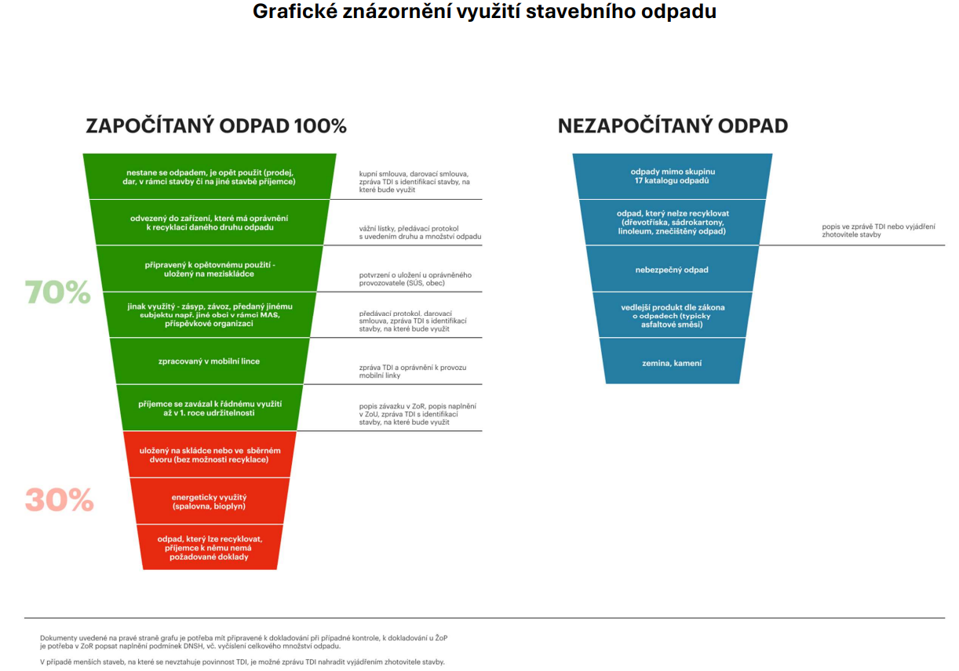

Slide 89
ZÁSADA DNSH – VI.
Prevence a omezování znečištění (pokud je pro projekt relevantní)
Podmínka: Ze stavebních prvků a materiálů použitých při stavbě, které mohou přijít do styku s uživateli, se při zkouškách v souladu s podmínkami uvedenými v příloze XVII nařízení Evropského parlamentu a Rady (ES) č. 1907/2006 uvolňuje méně než 0,06 mg formaldehydu na m³ materiálu nebo prvku a při zkouškách podle normy CEN/EN 16516 a ISO 16000-3:2011 nebo jiných srovnatelných standardizovaných zkušebních podmínek a metod stanovení méně než 0,001 mg jiných karcinogenních těkavých organických sloučenin kategorie 1A a 1B na m³ materiálu nebo prvku. Pokud je nová stavba umístěna na potenciálně kontaminovaném místě (brownfield), bylo na staveništi provedeno šetření na potenciální kontaminující látky, například podle normy ISO 18400. Přijímají se opatření ke snížení hluku, prachu a emisí znečišťujících látek při stavebních nebo údržbářských pracích.
Jak prokazovat: Splnění limitu v případě těkavých látek je zaručeno národní legislativou, příjemci nemusí dokládat dokumentaci prokazující splnění této podmínky. U projektů, u kterých je nová stavba umístěna na potenciálně kontaminovaném místě, příjemce uvede, jaká konkrétní rizika byla shledána a jaká byla přijata opatření k naplnění pravidel DNSH dle výzvy. Příjemce popíše, jaká byla přijata opatření ke snížení hluku, prachu a emisí znečišťujících látek při stavebních nebo údržbářských pracích, pokud jsou takové práce součásti projektu.

Slide 90
ZÁSADA DNSH – VII.
Ochrana a obnova biologické rozmanitosti a ekosystémů (pokud je pro projekt relevantní)
Podmínka: Nová budova není postavena na:
zemědělské půdě zařazené do I. nebo II. třídy ochrany zemědělského půdního fondu, pokud do doby vydání PA nedojde k souhlasu s jejím vynětím;
vymezeném přírodním stanovišti dle přílohy č. I směrnice 92/43/EHS o stanovištích nebo půdě, která slouží jako stanoviště ohrožených druhů (flóry a fauny) uvedených na národních červených seznamech;
lesní půdě, pokud do doby vydání PA nedojde k souhlasu s vynětím pozemku z pozemků určených k plnění funkce lesa.
Jak prokazovat: Příjemce uvede, že byl již před vydáním PA doložen souhlas s vynětím pozemku ze zemědělského půdního fondu nebo souhlas s vynětím pozemku z pozemků určených k plnění funkce lesa.

Slide 91
ZÁSADA DNSH – VIII.
Je-li pro projekt relevantní, pak příjemce popíše vliv i na CP („Climate-proofing“) – rozvoj odolný vůči klimatické změně:
U projektů, kde byla v rámci Dokumentace k prověřování z hlediska klimatického dopadu, konkrétně v části Zmírňování změny klimatu posuzována uhlíková stopa (CPM), příjemce popíše, zda projektem nedošlo ke zvýšení emisí skleníkových plynů oproti výchozímu stavu.
U projektů, kde byla v rámci Dokumentace k prověřování z hlediska klimatického dopadu, konkrétně v části Přizpůsobení se změnám klimatu (CPA), zjištěna významná klimatická rizika, příjemce popíše, jak byla navržená adaptační opatření snižující taková rizika na přijatelnou úroveň zrealizována.

Slide 92
Publicita

Slide 93
PUBLICITA – I.
Po vydání prvního Právního aktu/Rozhodnutí a v průběhu realizace projektu je příjemce povinen informovat veřejnost o získané podpoře z fondů EU.
V každé ZoR musí být vybrány všechny povinné formy publicity uvedeno plnění ANO/PROZATÍM Ne + komentář.
Pokud příjemce v 1. ZoR splní některou z publicit, tak se již v další ZoR nedá editovat a příjemce se k ní již nevyjadřuje na záložce Publicita, pouze v Popisu projektu uvede, že plnění publicity trvá.
V případě, že na jednom řádku v MS2021+ jsou uvedeny dva prvky publicity (dočasný billboard, pamětní deska), se hodnota „ANO“ zadá až v momentě, kdy jsou splněny oba prvky publicity, pokud jsou oba pro projekt relevantní.
Při porušení pravidla v oblasti publicity u povinných nástrojů se má za to, že náprava je možná vždy (v případě závěrečné ZoR i po ukončení realizace projektu), a to opravou chybně provedeného nástroje, umístěním chybějícího nástroje či nástroje nového. Finanční oprava bude udělena jedině v případě, že nebude provedena náprava ze strany příjemce ve stanovené lhůtě.
Požadavky na vizuální zpracování a rozměry jsou uvedeny v Manuálu jednotného vizuálního stylu fondů EU v programovém období 2021–2027.

Slide 94
PUBLICITA – II.
Pokud nelze umístit billboard / stálou pamětní desku / plakát v místě realizace projektu, umístí jej/ji příjemce ve svém sídle.
Realizuje-li příjemce více projektů z jednoho programu, je možné umístit na jeden / jednu (permanentní) billboard / stálou pamětní desku / plakát více projektů, přičemž informace budou dostatečně čitelné.
Splnění pravidel týkajících se zveřejňování povinných informačních a komunikačních nástrojů je nutné doložit v první zprávě o realizaci, případně dalších zprávách o realizaci a zprávách o udržitelnosti dle formy publicity formou fotografií a printscreenů.
K vytvoření plakátu, dočasného billboardu a stálé pamětní desky doporučujeme standardně využít generátor povinné publicity - https://publicita.dotaceeu.cz
Logolink:
logo EU: vlajka EU s povinným textem „Spolufinancováno Evropskou unií“
logo MMR,
případně jedno logo příjemce (nepovinné)

Slide 95
PUBLICITA – III.
1) Publicita na webu příjemce
- pokud příjemce má své webové stránky
- kdy: po celou dobu realizace a udržitelnosti
- co: název projektu dle MS, popis/cíl projektu, logolink
- jak: printscreen
Publicita na sociálních sítích
- pokud příjemce má účet/profil na sociální síti (Facebook, Instagram, X/Twitter, LinkedIn…)
- kdy: 1 post na 1 sociální síti kdykoliv během realizace (nemusí být naplněno v 1. ZoR)
- co: název projektu dle MS, popis/cíl projektu, informace, že je na projekt poskytovaná podpora z EU, nebo logolink (ale logolink povinně zde být nemusí)
- jak: printscreen
3) Popis projektu:
- tato publicita se generuje pouze u některých (starších) projektů
- splněna, pokud je popis projektu uveden na webu/sociálních sítí
4) Plakát A3:
- u projektů s celkovými výdaji pod 500 000 EUR
- lze jej nahradit elektronickým zobrazovacím zařízení o velikosti A3
- kdy: po dobu realizace
- co: popis projektu, text „byl/je spolufinancován Evropskou unií“, cíl projektu, logolink
- jak: fotodokumentace

Slide 96
PUBLICITA – IV.
5) Billboard
- u projektů s celkovými výdaji nad 500 000 EUR
- kdy: po dobu realizace (dočasný billboard), po dobu realizace a udržitelnosti (permanentní billboard)
- co: název projektu dle MS, text „byl/je spolufinancován Evropskou unií“, cíl projektu, logolink
- jak: fotodokumentace
6) Pamětní deska:
- u projektů s celkovými výdaji nad 500 000 EUR
- kdy: po ukončení fyzické realizace po dobu udržitelnosti, nejpozději do 3 měsíců od ukončení realizace projektu (místo pamětní desky může být permanentní billboard)
- co: název projektu dle MS, text „byl/je spolufinancován Evropskou unií“, cíl projektu, logolink
- jak: fotodokumentace
7) Komunikační akce (např. tisková konference, mediální kampaň):
u projektů s celkovými výdaji nad 10 mil. EUR nebo projektů strategického významu (zveřejněné zde: https://irop.gov.cz/cs/irop-2021-2027/strategicke-projekty-irop-2021-2027)
kdy: nejpozději do předložení Závěrečné ZoR,
co: 6 – 8. týdnů před konáním komunikační akce/aktivity musí být zaslána pozvánka na irop@mmr.gov.cz. ŘO IROP zajistí předání pozvánky Evropské komisi.

Slide 97
Žádost o platbu a zpráva o realizaci – ADMINISTRACE V ISKP21+

Slide 98
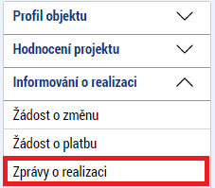
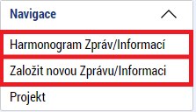
Založení nové zprávy o realizaci
Po vstupu do projektu zvolíte v levém menu záložku Zprávy o realizaci.
Na záložce Harmonogram zpráv/informací je možné zjistit předpokládané datum podání ZoR.
Kliknutím na záložku Založit novou zprávu/informaci založíte novou ZoR.
Notes:
Miloš

Slide 99
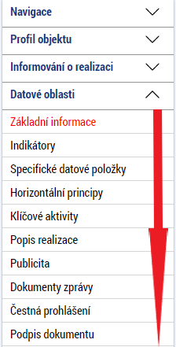
zpráva o realizaci
Do ZoR vstoupíte rozkliknutím založeného záznamu.
ZoR vyplňujte od shora dolů.
Nerelevantní záložky není třeba vyplňovat.
Vyplněné údaje vždy ukládejte.
Záložka Podpis dokumentu se otevře pro editaci po finalizaci ZoR. ZoR nelze finalizovat a podepsat dokud není podepsána ŽoP.
Notes:
Miloš

Slide 100
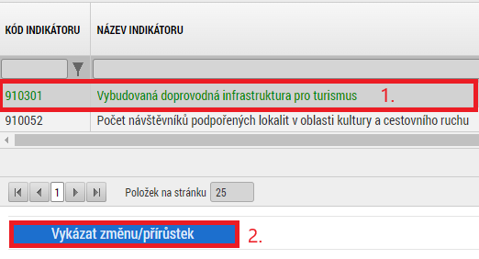
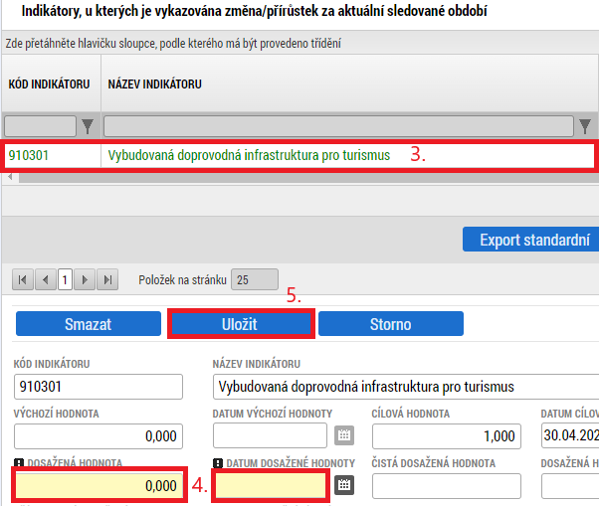
Vykázání změny/přírůstku
Některé záložky se vyplňují kliknutím na tlačítko Vykázat změnu/přírůstek.
Pro výběr záznamu pro vykázání změny na záznam klikněte – zezelená.
Klikněte na tlačítko Vykázat změnu/přírůstek.
Vytvoří se záznam pod původní tabulkou.
Záznam je možné upravit a editovat.
Po ukončení editace záznam uložte.
Notes:
Miloš

Slide 101
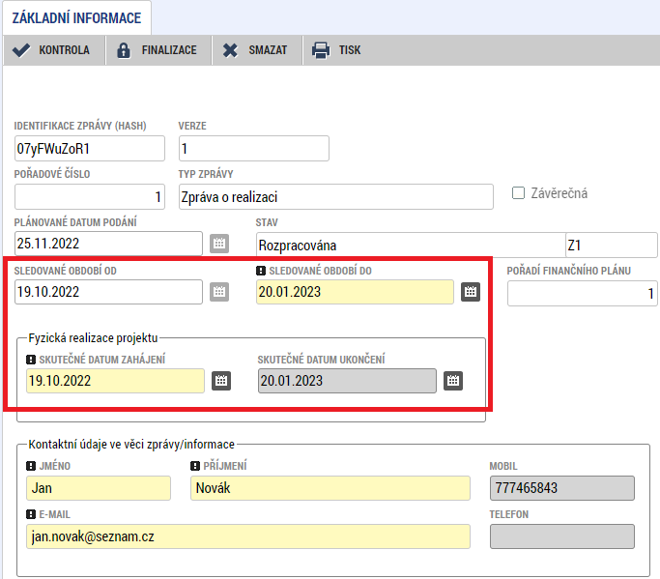
Záložka základní informace
Sledované období od – u 1. ZoR je pole needitovatelné (datum vydání PA/Skutečné datum zahájení z ŽoPo). U následujících ZoR se vyplňuje skutečné datum zahájení sledovaného období.
Sledované období do – vyplňte/opravte skutečné datum ukončení sledovaného období projektu, za kterou je podávána zpráva o realizaci
Skutečné datum zahájení – vyplňte skutečné datum zahájení projektu(v případě 1.ZoR)
Skutečné datum ukončení projektu – vyplňte skutečné datum ukončení projektu (v případě závěrečné ZoR)
Kontaktní údaje ve věci zprávy – vyplňte kontaktní údaje zhotovitele zprávy o realizaci
Notes:
Honza

Slide 102
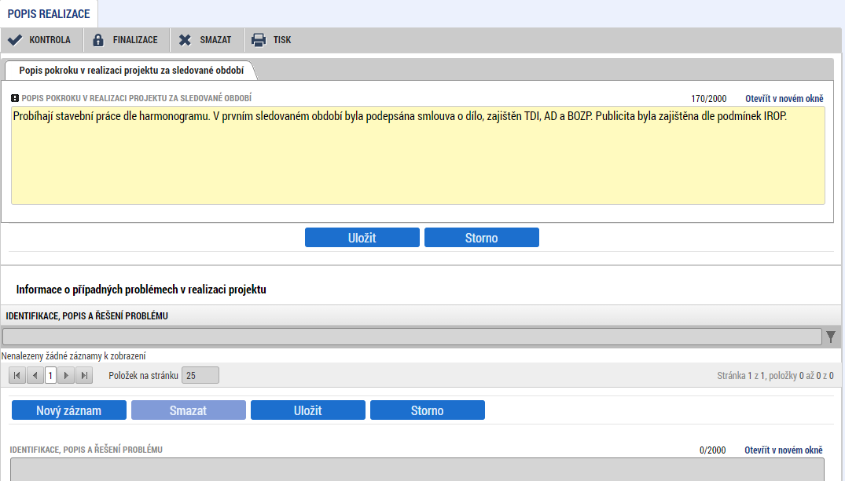
Záložka popis realizace
Pole Popis pokroku v realizaci projektu za sledované období povinné je nutno vyplnit.
Uveďte informace o realizaci v daném sledovaném období, plnění dosavadního postupu prací na projektu, v závěrečné ZoR popis naplnění opatření DNSH/CP.
Pole Identifikace, popis a řešení problému – Uveďte problémy při realizaci, jakým způsobem byly problémy odstraněny a pokud trvají, jaká byla přijata opatření k jejich odstranění.
Notes:
Honza

Slide 103
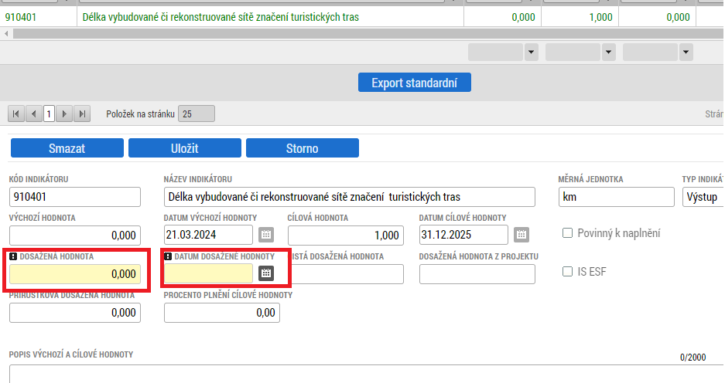
Ostatní záložky ZoR
Indikátory – pole povinné k vyplnění při závěrečné ZoR - vyplňte dosaženou hodnotu tj. skutečně dosažená hodnota indikátoru za dané sledované období a datum dosažené hodnoty. Popište způsob naplnění vykazované hodnoty. Případné nesplnění plánu zdůvodněte.
Horizontální principy – pole povinné k vyplnění při závěrečné ZoR (jen u pozitivního vlivu) - uveďte plnění vlivu s ohledem na popis v žádosti o podporu.
Klíčové aktivity – záložku nevyplňujte.
Specifické datové položky – příjemce vykazuje pouze pokud dochází ke změně hodnoty.
Notes:
Honza

Slide 104
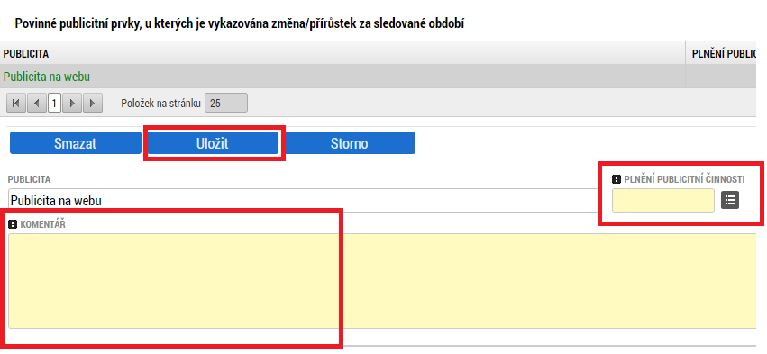
Ostatní záložky ZoR
Publicita - v tabulce publicita vyberte publicitu a v poli plnění publicitní činnosti vyberte typ publicity, který máte povinnost naplnit a dodržet. Vyplňte pole Plnění publicitní činnosti a Komentář.
Dokumenty zprávy – pokud by byl v datových polích záložky Popis realizace nedostatečný počet znaků, předložte popis formou přílohy vložené na tuto záložku. Veškeré ostatní přílohy, vztahující se k popisovanému sledovanému období, vkládejte do příloh žádosti o platbu.
Čestné prohlášení – nevyplňujte.
Notes:
Honza

Slide 105
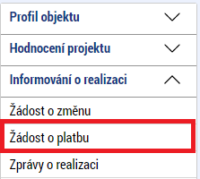
Žádost o platbu - založení
V základním levém menu klikněte na tlačítko Žádost o platbu.
Klikněte na Vytvořit novou ŽoP.
Vytvořený řádek rozpracované ŽoP rozklikněte.
Pozn. ŽoP nezakládejte před schválením ŽoZ.
Notes:
Miloš

Slide 106
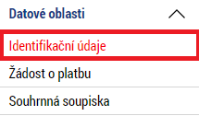
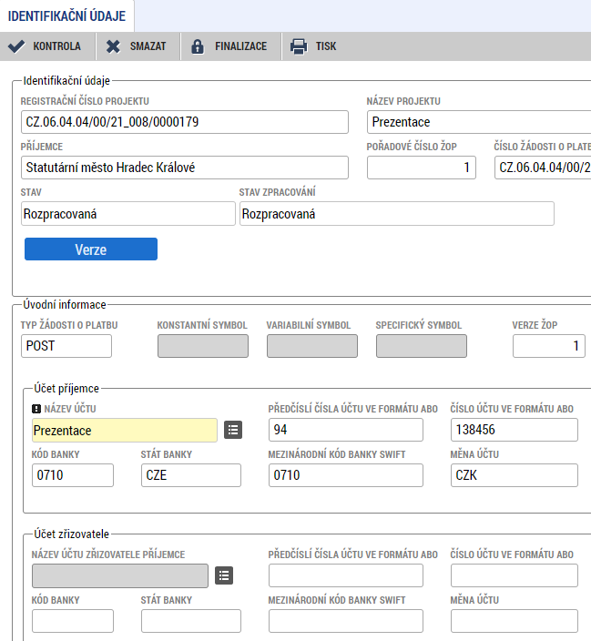
Identifikační údaje na ŽoP
Na záložce Identifikační údaje zkontrolujte údaje a vyplňte – výběrem z číselníku – název účtu příjemce.
Po vyplnění názvu účtu je automaticky systémem doplněno číslo účtu.
Příspěvkové organizace vyplní název účtu zřizovatele. Platí i u čistě neinvestičních projektů obcí kdy je zde vyplňováno číslo účtu nadřízeného kraje.
Pole Konstantní symbol, Variabilní symbol a Specifický symbol ani Zdůvodnění platby lze ponechat prázdné.
Notes:
Miloš

Slide 107
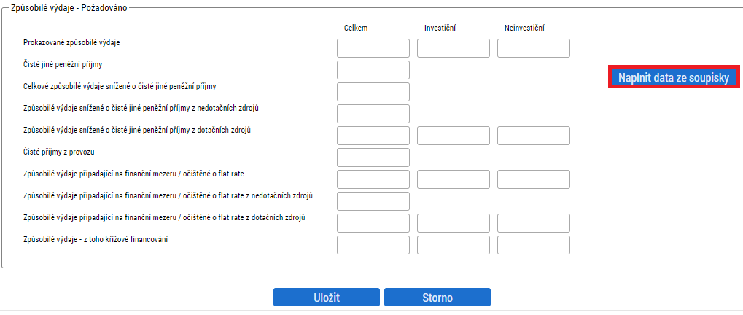
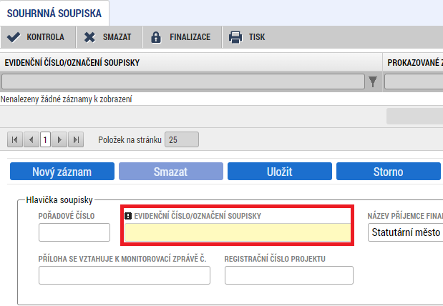
Žádost o platbu, souhrnná soupiska
Na záložku Žádost o platbu se částky načtou až po vyplnění soupisky a stisknutí tlačítka Naplnit data ze soupisky.
Přejděte proto na záložku Souhrnná soupiska.
Na záložce Souhrnná soupiska vyplňte Evidenční číslo pořadovým číslem ŽoP.
Tato operace je nezbytná proto, aby se následně zpřístupnila pole pro editaci na dalších záložkách soupisky dokladů.
Přejděte na záložku SD-1 Účetní doklady.
Notes:
Miloš

Slide 108
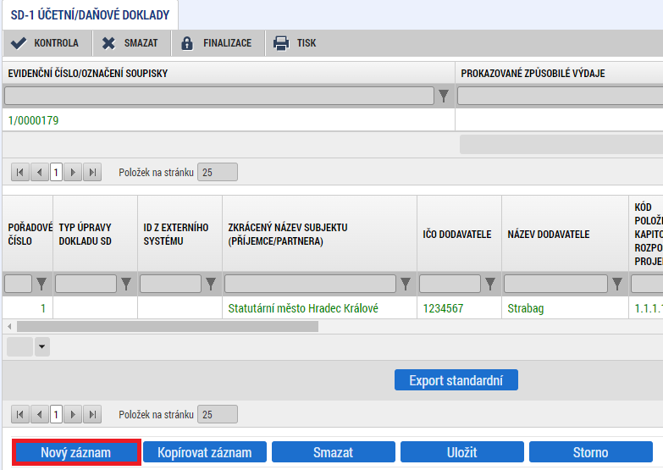
SD – 1 účetní/daňové doklady
Na záložce SD-1 Účetní/Daňové doklady zadejte údaje k jednotlivým účetním dokladům nárokovaných v ŽoP.
přes tlačítko Nový záznam pak vytváříte další záznam.
Do přílohy vložte sken dokladu (max.100 MB).
Vždy vyplněné údaje uložte.
Notes:
Miloš

Slide 109
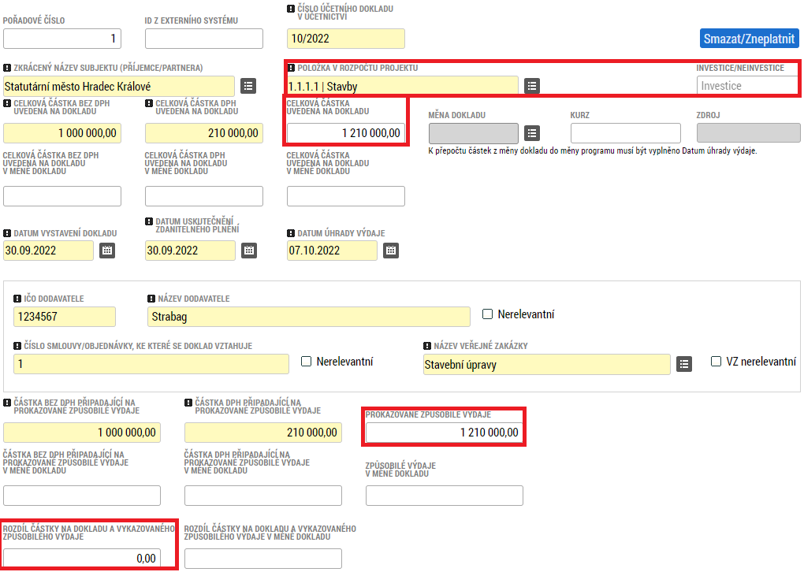
SD – 1 účetní/daňové doklady
Vyplňte povinná pole a rovněž rozpočtovou položku.
Investice/Neinvestice se vyplňují dle navázání na položku rozpočtu.
Celkové částky se načítají automaticky.
Pro naplnění soupisky dokladů je možné využít XML soubor, který naimportujete na souhrnnou soupisku dle postupu uvedeného v uživatelské příručce „Postup pro vyplňování Žádosti o platbu Import xml do soupisky dokladů na žádosti o platbu“ dostupné zde: https://irop.gov.cz/cs/ms-2021
Notes:
Honza

Slide 110
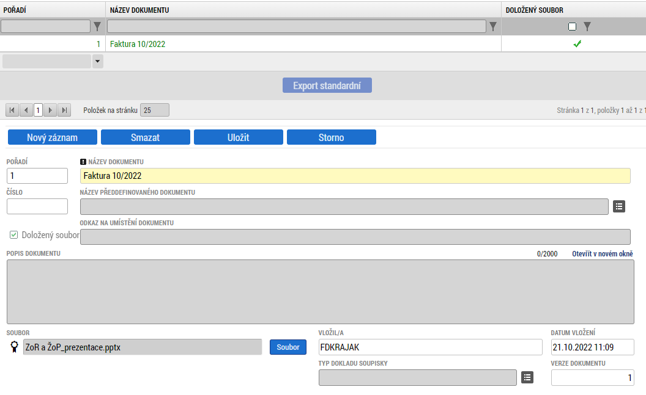
SD – 1 účetní/daňové doklady
Do příloh u každého výdaje vložte fakturu, výpis z účtu, případně další dokumenty související pouze s daným výdajem (ostatní přílohy mohou být vloženy na záložce Dokumenty).
Do přílohy vložte sken dokladu (max.100 MB).
Notes:
Honza

Slide 111
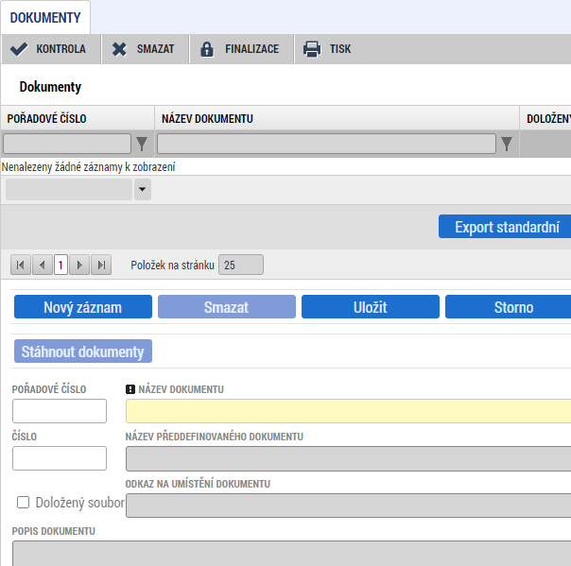
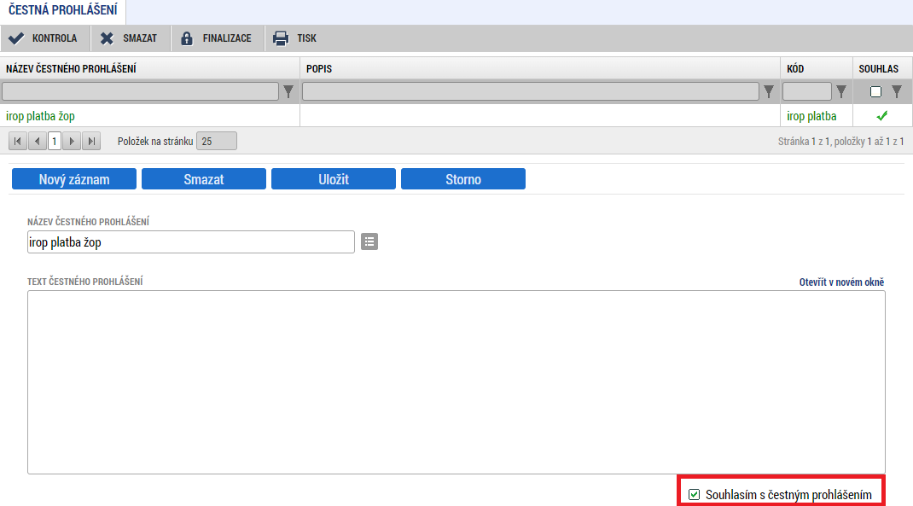
Další záložky ŽoP
Záložky Soupiska příjmů, Nezpůsobilé výdaje a Čerpání rozpočtu na žádosti o platbu nevyplňujte.
Na záložku Dokumenty vložte všechny přílohy stanovené Obecnými a Specifickými pravidly pro žadatele a příjemce, které jsou podkladem pro aktuální ŽoP a nejsou zařazeny jako přílohy záznamů v soupiskách.
záložka Čestná prohlášení – nutno potvrdit zaškrtnutím checkboxu „Souhlasím..“ u obou ČP.
Notes:
Honza

Slide 112
Záložky žádost o platbu a souhrnná soupiska - naplnění
Po naplnění záložky SD – 1 Účetní/Daňové doklady postupně přejděte na záložky Žádost o platbu a Souhrnná soupiska a stiskněte tlačítko Naplnit data ze soupisky, resp. Naplnit data z dokladů soupisky a uložit.
Systém provede naplnění finančních dat – sečte částky požadovaných způsobilých výdajů. Jsou-li součástí i nepřímé náklady, jejich výše se dopočítá automaticky z požadovaných přímých výdajů.
Pokud budete provádět vložení dalších dokladů a úpravu dat, nutno znovu načíst data z dokladů soupisky a následně ze soupisky, tzn. proces načtení aktuálních údajů do ŽoP provést vždy po změnách v dokladech.
Notes:
Miloš

Slide 113
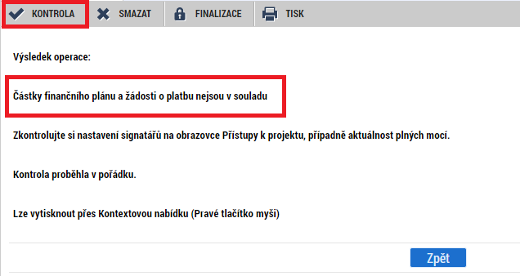
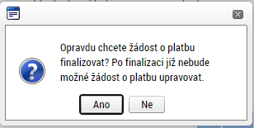
Kontrola a finalizace ŽoP
V případě, že se částka na ŽoP nerovná přesné částce na finančním plánu, zobrazí se informativní hláška - Na ŽoP je i přesto možno provést finalizaci.
Notes:
Miloš

Slide 114
Podpis žádosti o platbu
Po vložení elektronického podpisu oprávněným uživatelem k této úloze se změní stav žádosti o platbu na Podepsaná.
Nutno zajistit podpis dle zmocnění na záložce Přístup k projektu či Plné moci.
Podána bude ale až s vypracovanou a podepsanou Zprávou o realizaci projektu.
Notes:
Miloš

Slide 115
Finalizace a podpis zor
Po vyplnění všech polí použijte tlačítko Kontrola.
Pokud již systém chybu nehlásí, je možno ZoR finalizovat a podepsat.
Předtím však musí být vyplněna Žádost o platbu, musí být i finalizována a podepsána.
Notes:
Miloš

Slide 116
Ověření, že jsou ŽoP i zor podané
Po úspěšné finalizaci a podepsání doporučujeme zkontrolovat, že je Zpráva o realizaci i Žádost o platbu podána (zaregistrovaná).
Notes:
Miloš

Slide 117
Udržitelnost,
Kontroly a archivace

Slide 118
udržitelnost
Udržitelnost je doba, po kterou je příjemce povinen plnit účel projektu, udržet dosažené hodnoty indikátorů a zachovat výstupy projektu.
Udržitelnost je zahájena následující den po datu provedení poslední platby dotace ze strany ŘO IROP příjemci, tzn. den po datu nastavení centrálního stavu PP41 Projekt finančně ukončen ze strany ŘO v MS2021+. O zahájení udržitelnosti je příjemce informován automatickou depeší prostřednictvím MS2021+.
Doba udržitelnosti trvá pět let, pokud není ve Specifických pravidlech uvedeno jinak.
V případě poškození, zastarání či pozbytí pořízeného majetku musí příjemce obnovu hradit z vlastních zdrojů.
Zprávy o udržitelnosti projektu příjemce předkládá každoročně po dobu 5 let a to vždy do 10. pracovního dne po uplynutí dalšího sledovaného období.
Zprávy o udržitelnosti se předkládají elektronicky v MS2021+ v souladu s kap. 11 OPPŽP a příručkou Postup pro vyplňování zprávy o udržitelnosti projektu https://irop.gov.cz/cs/ms-2021.
O blížícím se termínu pro podání zprávy o udržitelnosti projektu je příjemce informován automaticky v MS2021+.

Slide 123
Udržitelnost
Nejčastější pochybení IROP 1
Nepředložení ZoU ani v dodatečné lhůtě
Odstranění části projektu proplacené z dotace v průběhu udržitelnosti projektu, např.:
- odstranění dopravního značení „konec cyklostezky“ z důvodu napojení nově vybudované cyklostezky
- nové stavební úpravy spočívající v zásahu do stavebních konstrukcí proplacených v rámci projektu
- překryv úseků komunikací
Neudržení majetku proplaceného z dotace po celou dobu udržitelnosti projektu (nenahrazení majetku), např.:
- neobnovení poškozeného přístřešku na cyklostezce
- neobnovení uschlé výsadby stromů u cyklostezky
Nenahlášení změny/pozdní podání žádosti o změnu
Nedodržení Obecných/Specifických pravidel
- nedoložení kolaudace v 1. ZoU
- odstranění projektového záměru z aktuální verze MAP

Slide 124
Fyzická kontrola
Interim fyzická kontrola
Na základě výsledků administrativního ověření ZoR a ŽoP nebo analýzy rizik může Centrum provést monitorovací návštěvu, veřejnosprávní kontrolu od stolu nebo veřejnosprávní kontrolu na místě realizace projektu.
Ex-post fyzická kontrola
Provádí se v období udržitelnosti, tj. v období pěti let od ukončení financování projektu ze strany ŘO.
Na základě výsledků administrativního ověření nebo interim analýzy rizik může Centrum provést monitorovací návštěvu, veřejnosprávní kontrolu od stolu nebo veřejnosprávní kontrolu na místě realizace projektu, a to jak ve fázi před proplacením ŽoP, tak po proplacení peněžních prostředků. Pokud je na základě provedené kontroly identifikováno pochybení příjemce, které nebylo nebo není možné napravit, Centrum výdaje dotčené pochybením (nebo jejich část) označí jako nezpůsobilé. O výši nezpůsobilých výdajů stejně tak o poučení o možném opravném prostředku je příjemce informován na základě výstupu z provedené kontroly.
Příjemce informuje Centrum o zahájení, průběhu a ukončení všech externích auditů a kontrol vyplněním záložky Kontroly v MS2021+.

Slide 125
ARCHIVACE
Povinnosti související s archivací jsou podrobně popsány v kap. 9 Obecných pravidel.
Povinnost archivace má příjemce i jeho dodavatelé z veřejných zakázek.
Příjemci jsou povinni uchovávat veškeré dokumenty související s projektem, zejména:
dokumentaci o veřejných zakázkách
smlouvy s dodavateli
účetní písemnosti a doklady (např. faktury a doklady o platbách či úhradách faktur, dodací listy, předávací protokoly či jiné dokumenty prokazující převzetí předmětu dodávky)
inventurní soupisy hmotného a nehmotného majetku
dokumentaci prokazující plnění zásad DNSH
projektovou dokumentaci
Všechny dokumenty související s projektem musí příjemce archivovat a uchovávat minimálně do 31. 12. 2035, pokud není ve Specifických pravidlech stanoveno jinak. Lhůtu je ŘO IROP oprávněný prodloužit z důvodu žádosti Evropské komise. Lhůta se staví také z důvodu dalších objektivních překážek (např. zahájené řízení či kontrola jiným správním úřadem, šetření Policií ČR či trestní řízení apod.). Pokud je v českých právních předpisech stanovena lhůta delší, musí být použita pro úschovu delší lhůta.
Po celou výše uvedenou dobu musí příjemci zajistit dostupnost dokumentů a dokladů k projektu pro kontroly, prováděné oprávněnými osobami (Nejvyšší kontrolní úřad, Ministerstvo financí ČR – Auditní orgán, Evropská komise, Evropský účetní dvůr, Evropský úřad pro boj proti podvodům (dále také „OLAF“), Úřad pro ochranu hospodářské soutěže, Orgán finanční správy, Agentura pro ochranu přírody a krajiny – v rámci SC 2.2).

Slide 126
závěr

Slide 127
Závěr
Z důvodu vzorkování kontrol je důležité dbát na dodržování pravidel IROP a správné vykazování výdajů ze strany příjemce, popř. administrátora projektu.
Vždy je třeba se řídit aktuálními verzemi OPPŽP, SPPŽP a Uživatelských příruček pro práci v MS2021+.
V případě jakékoliv nejasnosti, nebo dotazu se co nejdříve obracejte na své manažery projektu Centra.

Slide 128
Děkujeme Vám za pozornost.
Ing. Petr Bouška
Ing. Jaroslav Stluka
Ing. Veronika Pečlová
Ing. Marcela Vopelková
Centrum pro regionální rozvoj České republiky
Územní odbor IROP pro Jihočeský kraj

